Slide 1

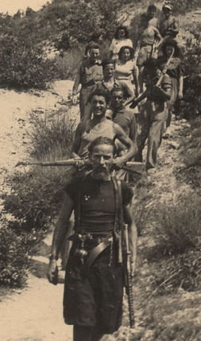
Voci e luoghi della memoria La guerra di liberazione a Monterenzio
a cura della classe IIIB della Scuola
G. Falcone – P. Borsellino di Monterenzio
AS 2006/7
In collaborazione con
Museo della Resistenza di Bologna
ANPI territoriale

Slide 2
Menu
Il territorio di Monterenzio alla vigilia della Seconda Guerra Mondiale
I primi gruppi antifascisti a Monterenzio
La nascita delle brigate e la guerra di Liberazione nel territorio
Partigiani e mestieri
Le fonti
I protagonisti
Le donne nella Resistenza
I nostri incontri
I Luoghi

Slide 3
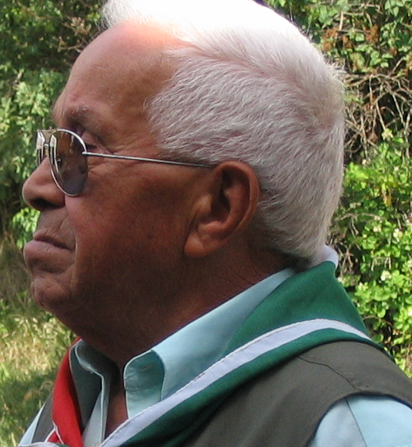
IL NOSTRO
ACCOMPAGNATORE
Salvatore Baldassarri, ex staffetta partigiana, nome di battaglia Topo, perché all’epoca era un ragazzino ed anche molto piccolo di statura. Ci ha accompagnato nei luoghi dove hanno combattuto i partigiani e ci ha spiegato alcuni monumenti.

Slide 4
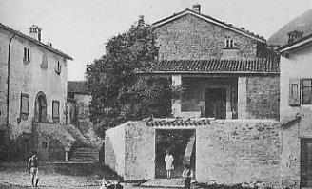
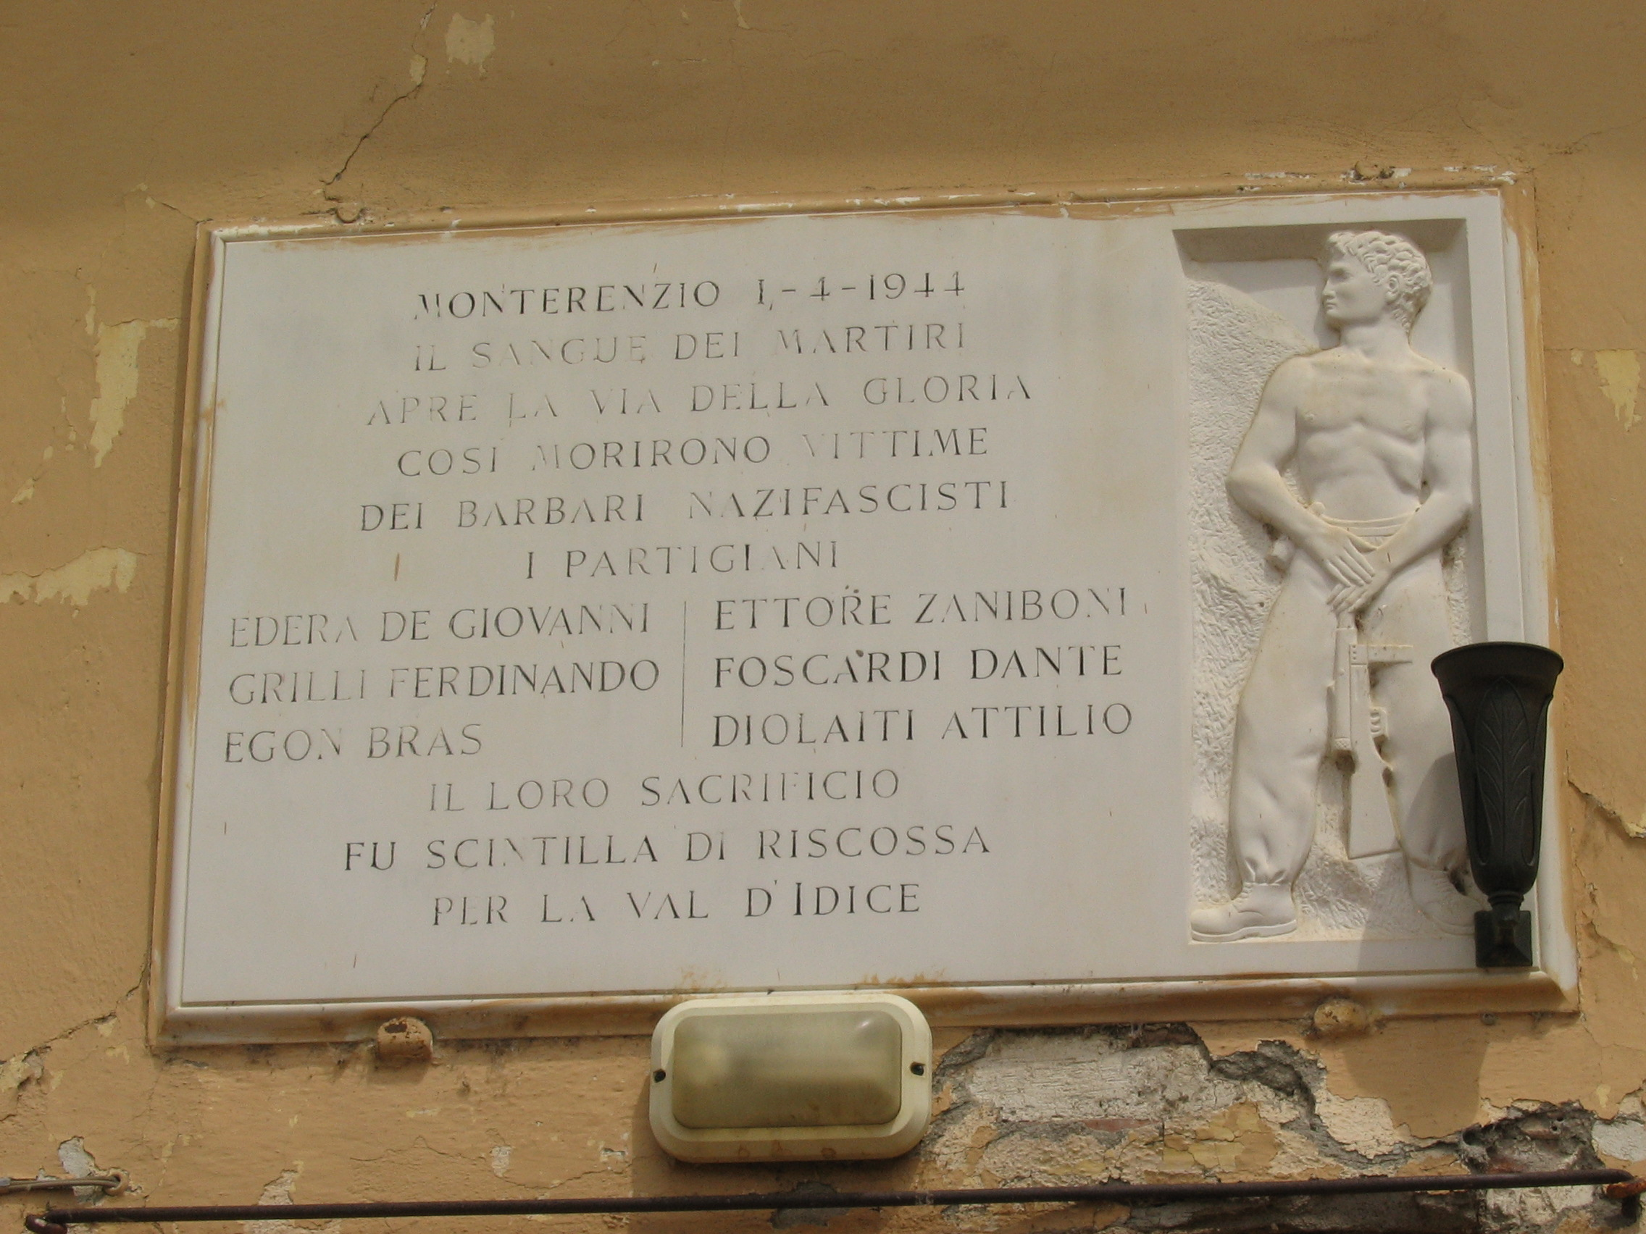
I LUOGHI
Questo è il mulino della famiglia De Giovanni fotografato subito dopo la guerra. Qui si trovavano tutti gli anti-fascisti della zona. Il padre di Edera era mugnaio, i fratelli tutti partigiani.
Oggi il mulino è molto cambiato. Su un muro si trova una scritta che ricorda Edera De Giovanni e gli altri anti-fascisti che sono stati fucilati nell’aprile 1944

Slide 5
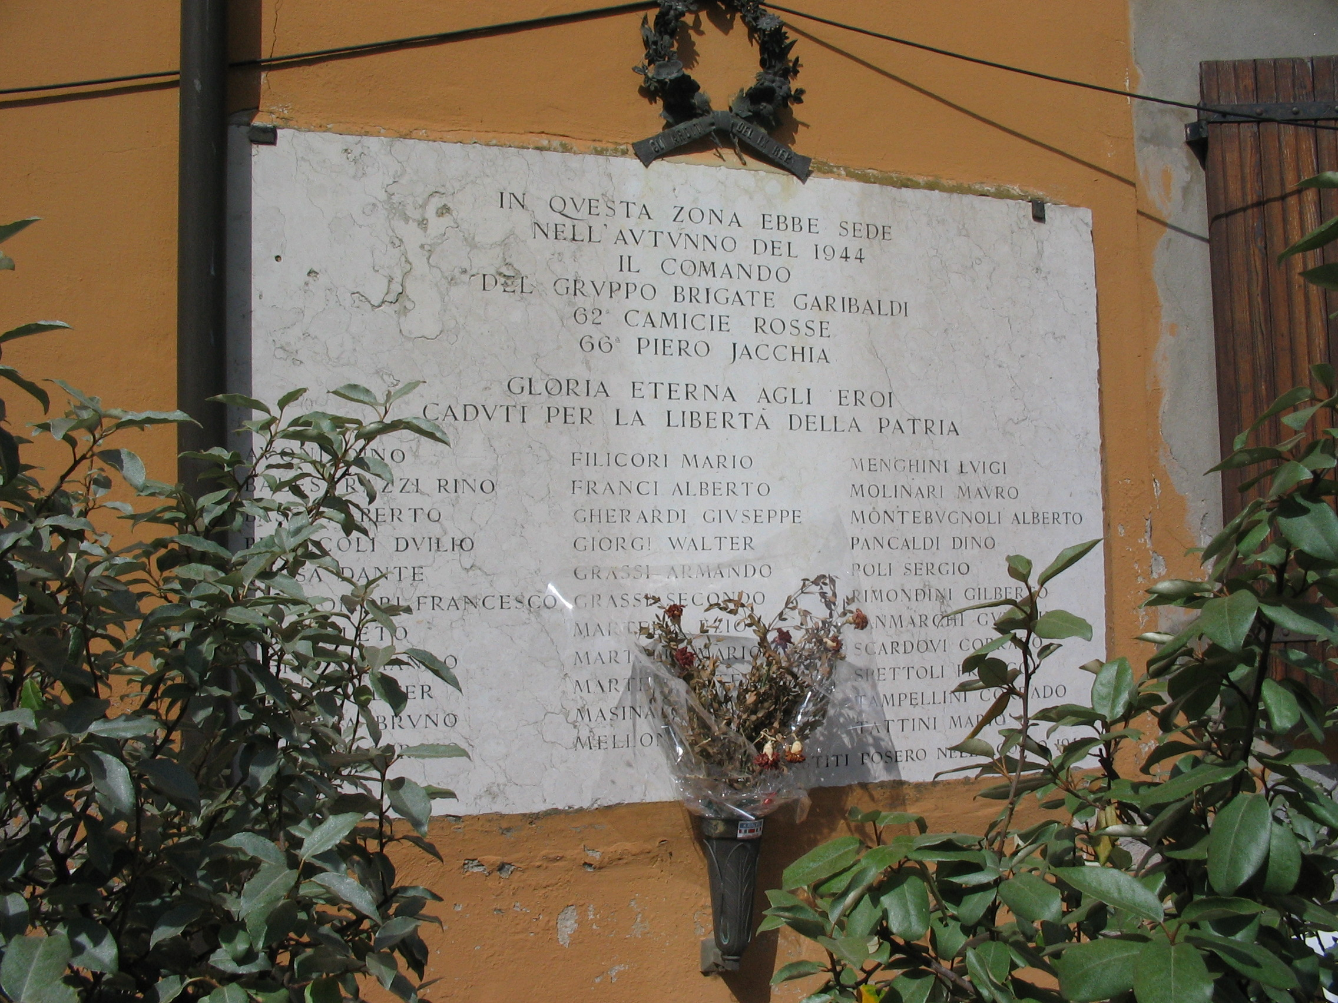
I LUOGHI
In località Ca’ del Vento si trovava il comando delle brigate 62° e 66° Garibaldi. Su un muro dell’edificio si trova una lapide che ricorda i caduti delle due brigate. La 36° aveva il comando in una località ancora più isolata, a Ca’ di Guzzo

Slide 6
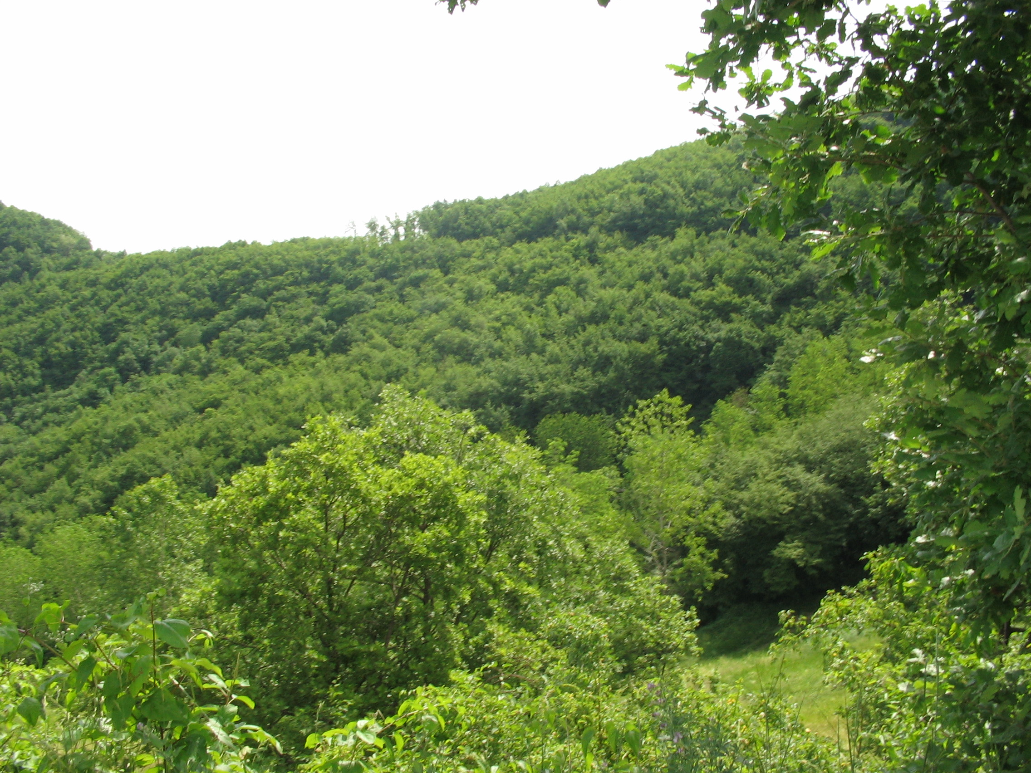
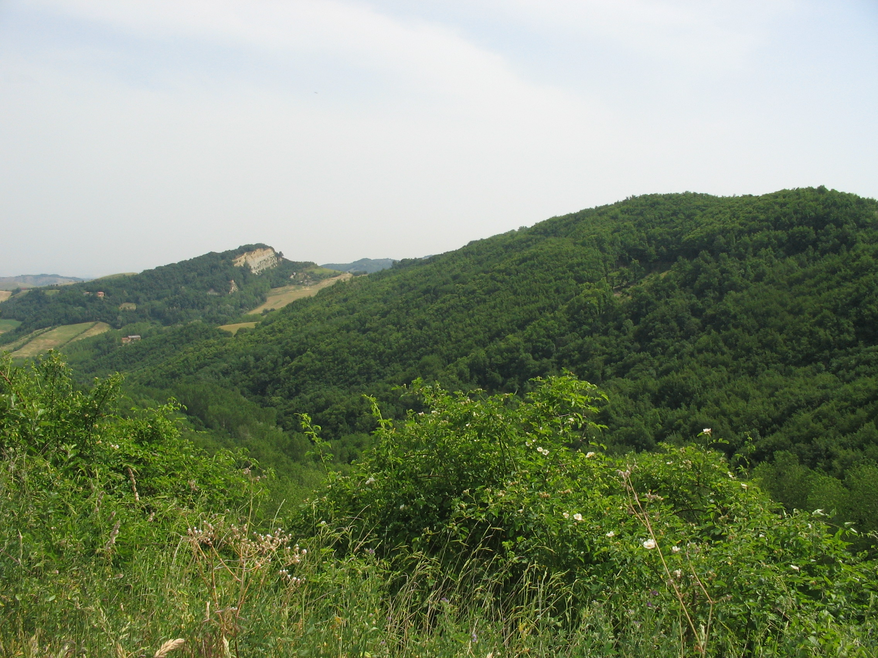
I LUOGHI
Questi sono i luoghi dove i partigiani combattevano e si nascondevano. Le vie per raggiungere queste località erano strade sterrate e sentieri difficili da percorrere.

Slide 7
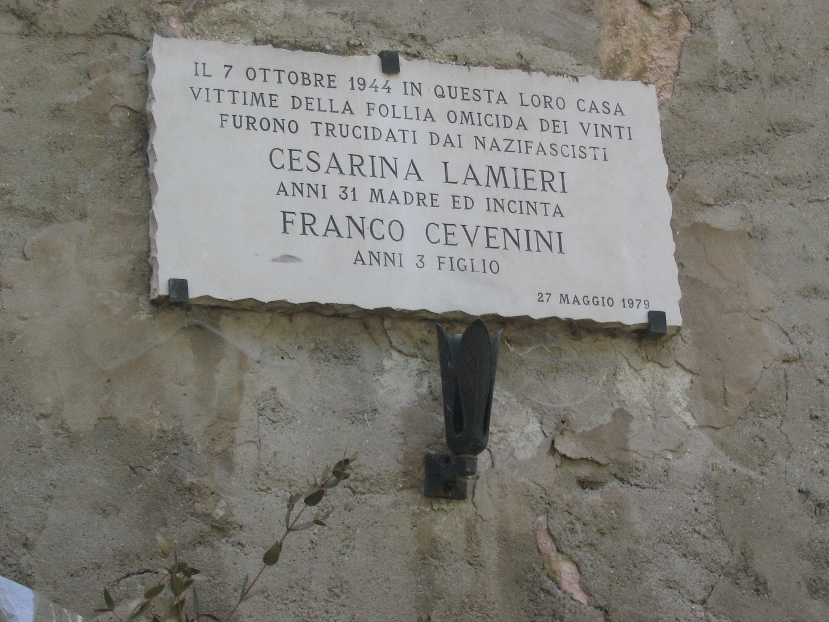
I LUOGHI
In località Nocione si trova una lapide che ricorda la morte di una donna e dei suoi figli. Vivevano in una casa isolata, vicino al bosco. I nazifascisti li hanno uccisi perché aiutavano i partigiani.

Slide 8
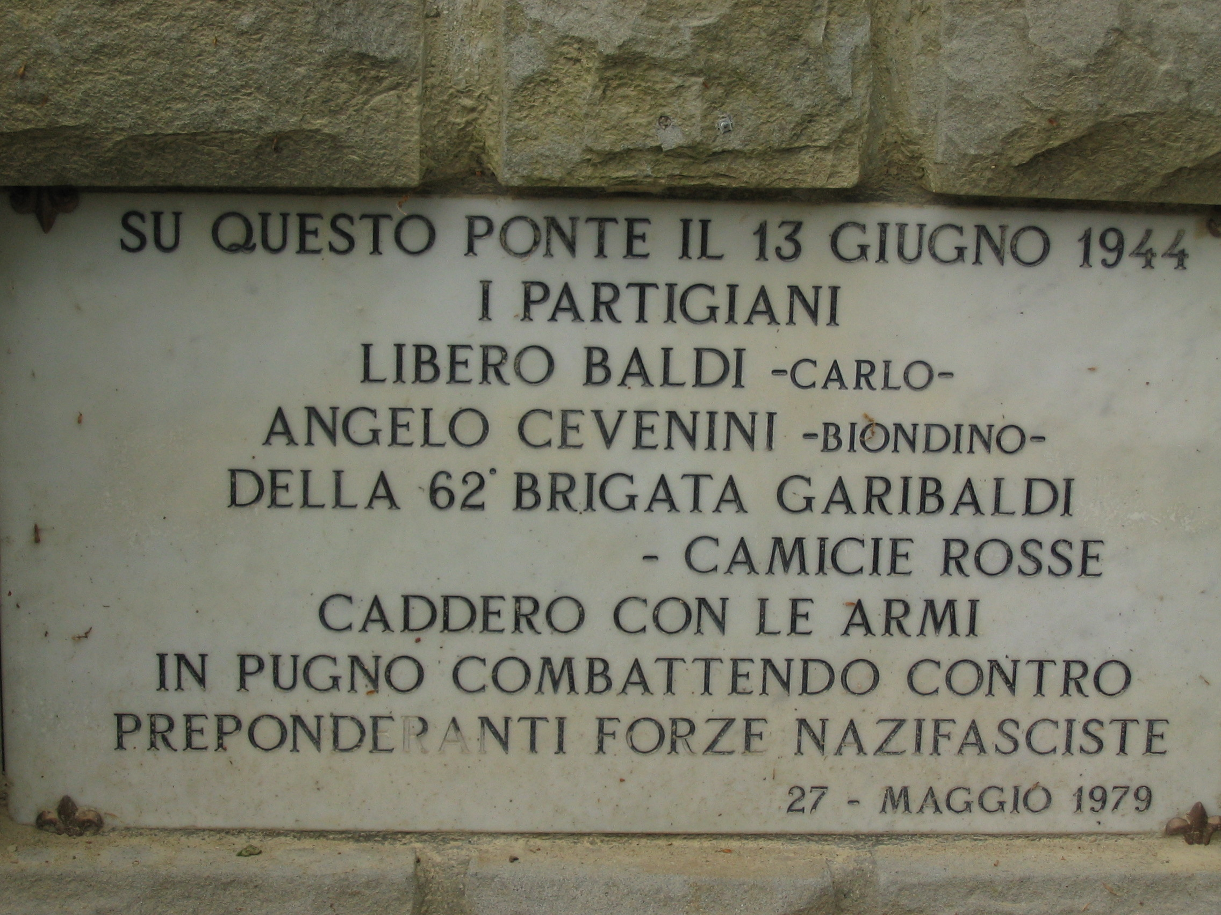
I LUOGHI
Sul ponte che porta a Bisano si trova questa lapide che ricorda due partigiani della 62° morti durante uno scontro con i nazifascisti

Slide 9
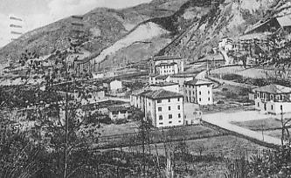
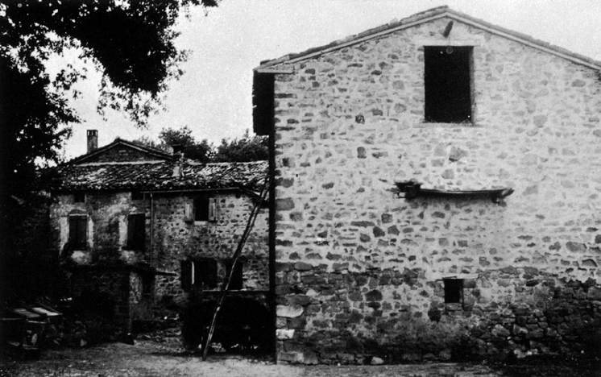
IL TERRITORIO DI MONTERENZIO ALLA VIGILIA DELLA GUERRA
È difficile ricostruire il quadro dettagliato del popolamento di Monterenzio fra le due guerre a causa della distruzione dell’archivio comunale e della dispersione dei documenti
presenti negli archivi parrocchiali.
Si possono comunque utilizzare i censimenti, i risultati elettorali e altri documenti contenenti informazioni più generali. Altri dati si possono ricavare dalle testimonianze orali, anche se ormai i superstiti sono pochi, e dai confronti con altri comuni.
Quello che sappiamo è che nel 1951 c’è stato un rilevante crollo demografico causato dal secondo conflitto mondiale durante il quale molti abitanti di questi territori sono stati costretti ad andarsene o sono stati uccisi. Inoltre sappiamo che la maggior parte della popolazione era occupata nel settore dell’agricoltura: c’erano quindi contadini, coltivatori diretti, braccianti ma anche lavoratori dell’edilizia, come i manovali. C’erano anche degli artigiani e delle famiglie che possedevano numerosi poderi come la famiglia Prati e quella dei Fontini.
Non c’erano zone particolarmente abitate infatti secondo il censimento del 1936 il 90% della popolazione viveva in case sparse. Nell’ambito economico fra la fine dell’800 e lo scoppio del secondo conflitto mondiale a Monterenzio non ci furono rilevanti variazioni.
La povertà era diffusa a causa del fatto che l’economia era basata su
un’agricoltura povera e arretrata.

Slide 10
Tra i dati che abbiamo a disposizione si possono ricavare anche informazioni sugli spostamenti della popolazione: si spostavano intere famiglie di coloni che decidevano di cambiare podere o perché quello precedente non era più sufficiente a sfamare la famiglia troppo cresciuta, o perché la famiglia era diminuita e il proprietario ne voleva un’altra
più adatta alla esigenze della sua terra.
Per quanto riguarda la politica, nel territorio di Monterenzio erano presenti i partiti popolari, fascisti e socialisti; i popolari vinsero le elezioni del 1920. Mentre quelle del 1921 furono compromesse da intimidazioni e violenze da parte dei fascisti che inutilmente i socialisti cercarono di denunciare. Durante il governo fascista bisognava dimostrare la propria fedeltà al regime e bisognava anche fare attenzione a quello che si diceva e faceva. Infatti a causa di una frase ironica Edera De Giovanni venne segnalata dal Prefetto di Bologna al Ministero degli interni di Roma come una oppositrice del regime e scontò alcuni giorni di prigione. Fu proprio a seguito di queste prepotenze che anche a Monterenzio, dopo l’8 settembre del 1943, si formarono dei nuclei antifascisti e, dopo la fucilazione di Edera e dei suoi compagni, le prime brigate partigiane.

Slide 11

I primi gruppi antifascisti a Monterenzio
Nella valle dell’Idice durante la Resistenza, dalla primavera del 1944 in poi, sono state attive diverse brigate partigiane, tra cui la 62° Garibaldi, che a ovest confinava con la Stella Rossa della Valle del Reno e Setta, la 66° Garibaldi occupante il territorio di Castel S.Pietro e la 36° Garibaldi che era situata nella zona che dall’Idice arrivava fino alle valli della Romagna.
Queste brigate combattevano fra le valli dell’Idice e del Sillaro nel territorio appenninico.
Lottavano per liberare l’Italia dai tedeschi e dai fascisti ed erano tutte brigate Garibaldi, formate da partigiani di orientamento comunista. A volte vi era qualche scontro con la Stella Rossa dovuto a questioni territoriali.
I giovani che facevano parte di queste brigate venivano da diverse località come le zone collinari di Bologna, di San Lazzaro e da altri paesi della pianura vicino alla via Emilia. Raggiungevano le brigate percorrendo la valle dell’Idice fino a Savazza, quindi Bisano, poi Castelnuovo che era la sede del comando; da lì venivano smistati: in parte venivano indirizzati verso i Casoni di Romagna e alcuni entravano a far parte della 62° brigata Garibaldi.
I giovani che componevano la 36° brigata provenivano soprattutto da Imola. La distribuzione avveniva in base alle possibilità organizzative e alle disponibilità di armi.

Slide 12
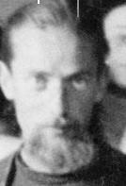
La nascita delle brigate e la guerra di Liberazione nel territorio La 36°
Durante la seconda guerra mondiale nel nostro territorio operavano principalmente tre Brigate Partigiane:
la 36a , la 66a e la 62a Brigata Garibaldi.
La 36°, con a capo Guerrino de Giovanni, venne istituita nel 1944, dopo che vennero uccisi alla Certosa di Bologna sei antifascisti (Edera de Giovanni, lo slavo Egon Bras, Ferdinando Grilli, l'anarchico Attilio Diolaiti, Ettore Zaniboni e Enrico Foscardi). La brigata era composta da circa quaranta uomini e le sue zone d'azione erano Ca’ di Bertano, Casoni di Romagna e Savazza. I componenti della brigata, circa quaranta uomini, erano prevalentemente operai comunisti, il loro principale compito era quello di reperire armi sottraendole al nemico; tutto questo era possibile anche grazie all'aiuto fornitogli dalla popolazione che aveva con i partigiani buoni rapporti. Le loro azioni si svolgevano principalmente sulle strade Montanara, Faentina e sulla trasversale Palazzuolo-Marradi, dove, distribuiti in piccoli gruppi, attaccavano i tedeschi in transito.

Slide 13
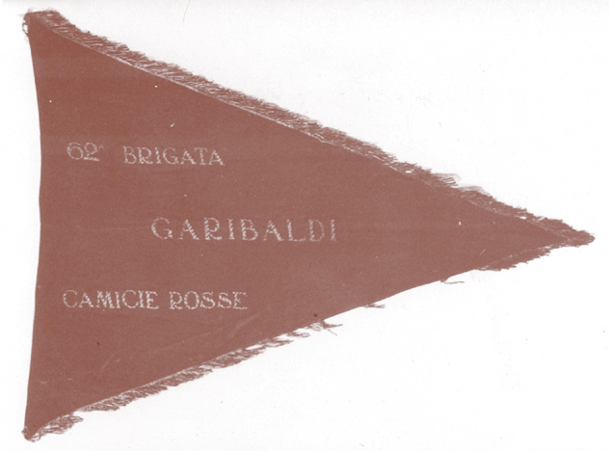
La 62° Brigata
La 62a brigata venne istituita alla fine del maggio 44 a Castelnuovo di Bisano. Essa controllava una zona d'azione di circa 280 km quadrati, situata all'incirca in un rettangolo irregolare, con a nord Sasso Marconi, Pianoro, Casalfiumanese, a sud Marzabotto, Monzuno, Loiano, Castel del Rio, Monterenzio e Fontanelice. A sud-ovest del rettangolo suddetto, si estendeva il dispositivo militare della Stella Rossa. Gli uomini della 62a, avevano anche il compito di controllare la s.s 64 porrettana, la s.s futa e la s.s 9 emilia, oltre numerose strade provinciali e comunali.
I componenti della 62a brigata erano, oltre ai combattenti, delle infermiere, addetti ai trasporti e ai collegamenti politici e militari (informazioni, vigilanza, assistenza, fornitura di basi, di alloggiamenti provvisori).
Gli appartenenti a questa brigata, erano principalmente operai e contadini, ma vi erano anche intellettuali (studenti universitari), elementi del ceto medio urbano, ufficiali del dissolto esercito regio e alcuni nobili; nel momento della sua massima espansione, era formata da 671 affiliati, queste persone erano per la maggior parte di idee comuniste e alcuni di idee monarchiche.
I caduti in combattimento furono 81 insieme a molte decine di feriti e mutilati.

Slide 14
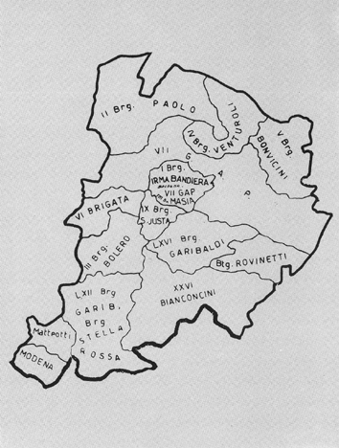
La 66°
La 66a, già operativa nel 1944, aveva diversi punti di riferimento, il fiume Idice, il Sillaro, Castel S. Pietro, Fiorenzuola e Monterenzio. Questo gruppo, con a capo Carlo Zanotti, catturava o distruggeva mezzi nemici diretti al fronte con imboscate e macchine volanti, inoltre con ostruzioni e sabotaggi rallentava il traffico nazi-fascista. Dopo il 1 ottobre del 44, quando gli alleati sfondarono a Fiorenzuola, la 62a Brigata, si unisce alla 66a Brigata che occupava una posizione strategica sul bastione di Ronco dei Britti, il quale con il Monte delle Formiche e Castelvecchio, delimita la strozzatura dell'Idice e con Castelvecchio, la strozzatura del Sillaro. Il possesso di questa zona da parte dei partigiani impediva ai tedeschi di fermare l'avanzata degli alleati.

Slide 15
Partigiani e mestieri
Tramite le informazioni ricavate dall’archivio informatico del Museo della Resistenza di Bologna, relative ai partigiani del territorio di Monterenzio deceduti in combattimento, abbiamo constatato che i lavori più praticati da questi giovani nella vita prima della guerra erano quelli legati all’agricoltura, come il mestiere
di colono e di bracciante.
Tra gli altri lavori c’erano anche quelli di muratore, operaio, cuoco e mugnaio; sono quindi documentati mestieri comuni con salari molto bassi perciò possiamo dire che i partigiani erano quasi sempre persone di umili origini.
Due di essi erano carabinieri. Anche molte donne facevano parte dei gruppi di partigiani di Monterenzio, erano in prevalenza casalinghe o svolgevano i servizi domestici presso altre famiglie (come fece Edera de Giovanni) una sola era operaia.

Slide 16
Le fonti
Dalle fonti storiche esaminate al Museo della Resistenza di Bologna abbiamo capito meglio cosa spingeva i giovani a diventare partigiani e come vivevano una volta fatta questa scelta. In molti casi i giovani abbracciavano le idee antifasciste nell’ambiente di lavoro, altre volte provenivano da famiglie di tradizione democratica e quindi ostili al regime di Mussolini.
Nel menu che segue abbiamo indicato alcuni dei temi approfonditi.
TRASCRIZIONI DELLE INTERVISTE AI PARTIGIANI
ARTICOLI DELLA STAMPA DI REGIME E DELLA STAMPA CLANDESTINA
LE FONTI MATERIALI

Slide 17
LA VITA IN BRIGATA
Dalle testimonianze lette si ricava che i partigiani avevano un buon rapporto con i contadini. Essi si procuravano le armi attraverso dei saccheggi ai depositi fascisti oppure venivano loro date dagli Alleati attraverso degli avio-lanci concordati. I partigiani mangiavano dei prodotti fatti con grano, legumi, patate, formaggio e mangiavano anche carne di bestiame; il cibo lo prendevano dai contadini e lo pagavano con una specie di buono che veniva firmato dal commissario; se i contadini conservavano questi buoni alla fine della guerra venivano risarciti in denaro (l’esistenza di questi buoni ci è stata confermata da una copia di uno di essi).
In una intervista veniamo anche a sapere che Guerrino de Giovanni
ha condotto un’azione durante la quale ha requisito 70 capi di bestiame a un allevatore della zona. I partigiani dormivano nelle stalle dei contadini che li ospitavano. Si vestivano grazie all’aiuto della popolazione, infatti si facevano fare le scarpe da un calzolaio della zona.
Il materiale per curarsi veniva mandato dall’Università di Bologna, dall’ospedale di Castel San Pietro e da medici e farmacisti privati; invece se un ferito era molto grave veniva curato al policlinico sant’Orsola. Erano anche riusciti ad organizzare una piccola infermeria con tre medici, alcuni infermieri e infermiere e studenti di medicina.
I partigiani, ogni qualche tempo, cambiavano la sede del comando per non farsi scoprire dai tedeschi o dai fascisti, vicino al poggio di Bisano avevano fatto un piccolo capannno in cui stavano i figli di Giuseppe Prati, che era un simpatizzante dei partigiani, dal quale si vedeva tutta la vallata, da lì i figli di Prati controllavano che non arrivassero tedeschi o fascisti. Sempre Giuseppe Prati nascondeva in casa degli ufficiali americani, i partigiani andavano a casa di Prati
a sentire radio Londra.
Leggi gli originali

Slide 18
La scelta
Dalla prima testimonianza, di Walter Bertuzzi, sappiamo che quando decise di entrare nella Resistenza nel 1944 aveva diciotto anni e faceva
il tornitore in una officina.
Aveva conosciuto le idee antifasciste tramite l’ ambiente di lavoro, durante discussioni con i colleghi a mensa e ascoltando radio Londra. La decisione di aderire alla Resistenza è dovuta anche ai rastrellamenti di amici che furono deportati in Germania. Prese contatti con i partigiani tramite un operaio della DUCATI. Ha aderito alla 36° Brigata Garibaldi e la sua formazione agiva intorno al Monte delle Formiche.
Quando Umberto Magli decise di entrare nella Resistenza era un ragazzo e faceva il ferroviere. Ha conosciuto le idee antifasciste nell’ ambiente del lavoro ed in famiglia e ha deciso di entrare nella resistenza quando i fascisti picchiavano a sangue suo padre e quando fu chiamato alle armi. Con i ferrovieri compagni di lavoro aveva spesso discusso di politica e aveva partecipato ad atti di sabotaggio. Una notte, insieme ad un amico raggiunse Bisano e i due furono portati ai Casoni di Romagna, sede del comando, della stafetta Silvana, sorella di Edera De Giovanni. Ha aderito alla 36° Brigata Garibaldi e la sua formazione agiva a Bisano di Monterenzio e ai Casoni di Romagna.

Slide 19
Leggi le fonti originali: le trascrizioni delle interviste
WALTER BERTUZZI
Nato a Bologna nel 1926. Partigiano nella 36a Brigata Garibaldi (1944-1945). Portiere ospedaliero. (1972). Risiede a Casalecchio di Reno.
[…]
Quando cominciò la guerra di liberazione avevo solo 18 anni e lavoravo come tornitore presso la ditta Vincenzo Rossetti. Non si discuteva allora dei nostri problemi. In officina vi era un cartello su cui era scritto: «Qui si lavora e non si discute di politica», ma ricordo che gli operai più anziani non rispettavano quella regola e, specie durante la mensa, si parlava spesso di politica, della guerra, e si riferiva quello che la sera precedente aveva detto Radio Londra.
Io pure incominciai ad ascoltare Radio Londra e compresi allora che era mio dovere dare, come altri operai della mia fabbrica, il mio modesto contributo affinchè la tirannia fascista e la guerra cessassero. Ricordo che nel maggio del 1944 uscì un proclama di Kesselring, il comandante tedesco, col quale si invitavano i partigiani a cessare ogni azione e a consegnare le armi.
In risposta l'attività dei partigiani si intensificò e ricordo che una notte furono fatti saltare gli scambi tranviari proprio di fronte alla finestra della stanza dove dormivo. In risposta i tedeschi cominciarono a rastrellare cittadini e ad inviarli in Germania, e fra questi molti miei amici e conoscenti.
Fu allora che in me si manifestò il desiderio di andare nei partigiani; ne parlai con mio padre, che prese contatto con Umberto Gozzi e fu deciso che sarei andato a Montefiorino. Con altri amici ci recammo a Crespellano e ci incontrammo con un operaio della « Ducati » che ci portò a Samoggia, presso una base partigiana.
Dopo due giorni ci fu detto che non si poteva andare a Montefiorino per vari motivi. Allora decisi, sempre col consiglio di Gozzi, di andare nella 36a brigata e il giorno dopo mi trovai a Paderno dove, con una staffetta, iniziai la marcia con altri giovani. Arrivammo a Pianoro, poi a monte delle Formiche dove altri giovani ci aspettavano.
Fu lì che mi fu dato il fucile. Il mattino seguente ci avviammo per unirci alla brigata, ma arrivati sul posto era in corso un rastrellamento e anche noi intervenimmo mettendo in fuga i tedeschi.
Il bollettino della brigata ci fece onore per il nostro comportamento.
[…]

Slide 20
Leggi le fonti originali: le trascrizioni delle interviste
UMBERTO MAGLI
Nato a Bologna nel 1925. Capo squadra nella 36' Brigata Garibaldi (1944-1945).
(1969).
La mia adesione alla Resistenza è avvenuta in conseguenza della mia avversione al fascismo, favorita dall'educazione datami da mio padre Armando, il quale non mancava mai di ricordarmi le atrocità e le sopraffazioni del fascismo bolognese.
Ricordo anche lo sdegno provato per un episodio che mia madre, costernata, mi raccontava, e che riguardava, appunto, mio padre: un onesto, umile artigiano tappezziere
che lavorava giorno e notte per sfamare appena i suoi quattro figli e la moglie.
Si tratta di questo: mio padre, una mattina passò casualmente nei pressi dei viali che costeggiano i giardini pubblici e qui si imbatte in un funerale; si fermò, si tolse il cappello in segno di rispetto e di saluto. Ma ciò non bastava per i fascisti presenti, perché pretesero da lui « il saluto fascista », al che mio padre rispose che togliersi il cappello era un segno di rispetto verso il defunto. Senza tanti complimenti, i fascisti passarono a vie di fatto, percuotendo mio padre a sangue.
Questo episodio, e altri ancora di cui mio padre fu vittima, nonché i soprusi che io stesso dovevo subire in ferrovia, dove lavoravo, e la caccia spietata che i fascisti davano a certi miei conoscenti (ricordo Rino Pancaldi che, con i genitori, abitava nel mio stesso fabbricato) determinarono la mia decisione di ribellarmi al fascismo.
E al momento opportuno, quando, dopo sei mesi di esenzione dai militari come ferroviere, ricevetti l'ordine di presentarmi al distretto, feci la mia scelta definitiva.
Già tra noi ferrovieri avversi al fascismo c'erano contatti, discussioni, si facevano anche atti di sabotaggio, specialmente da parte del personale viaggiante del quale facevo parte. Ricordo i contatti attivi con Secondo Negrini (Barba), Vincenzo Toffano (Terremoto) e Chelli (Gazzetta). Con quest'ultimo decidemmo di andarcene coi partigiani e raggiungemmo Bisano di Monterenzio dove la staffetta Silvana, sorella di Guerrino De Giovanni, ci guidò ai Casoni di Romagna.
[…]

Slide 21
La scelta
Quando Marino Finzi aderì alla Resistenza aveva tra i venti e i ventidue anni e studiava per diventare medico. Era già antifascista prima della guerra e condivideva le sue idee con gli amici. Conosceva giovani studenti antifascisti durante il liceo a Trieste e durante l’università a Bologna conosce gruppi di studenti ebrei. Finzi decise di aderire quando un partigiano lo invitò a tenersi a disposizione dei partigiani per la guerra clandestina nel luogo dove era sfollato, presso il Monte delle Formiche.
Faceva parte della 62° Brigata Garibaldi ed il ruolo che aveva nella lotta partigiana era quello di medico.
Quando Franco De Giovanni decise di aderire alla resistenza aveva ventuno anni e faceva il soldato. Nella sua decisione ha avuto un grande peso la famiglia, la sorella Edera fu la prima ad aderire alla resistenza ed il cugino Guerrino, operaio alla Ducati, aveva già partecipato a Bologna ad attività antifasciste. La decisione l’ha presa perché nella sua casa venivano ospitati dei soldati sbandati che dopo l’armistizio volevano tornare alle proprie case. Con i suoi familiari ha parlato della sua decisione, tutta la sua famiglia ha partecipato alla guerra partigiana, distribuendo volantini della stampa clandestina ed ospitando i soldati sbandati.

Slide 22
Leggi le fonti originali: le trascrizioni delle interviste
MARINO FINZI
Nato a Trieste nel 1914. Medico partigiano della 62" Brigata Garibaldi (1944-1945) Medico. (1968). Risiede a Bologna.
[…]
Alla Resistenza arrivai ad aderire in modo, a prima vista, abbastanza singolare e soprattutto sbrigativo. Rifugiatomi dopo l'8 settembre sull'Appennino, ai piedi del monte delle Formiche (in località Fornace di Barbarolo), venni un giorno avvicinato da un partigiano (Pesci) che mi invitò, in modo gentile ma che certo non ammetteva tergiversazioni, a tenermi a disposizione dei partigiani.
Cominciò così la mia attività di medico partigiano che divenne assai più intensa e quasi
giornaliera dopo la costituzione della 62a brigata Garibaldi, in forza alla quale rimasi fino a quando la brigata abbandonò la zona per spostarsi verso la Romagna.
Ma questo attivo impegno antifascista trova le sue origini più lontano.
Le radici della mia opposizione alla dittatura fascista risalgono al periodo liceale, quando già nel 1930-32 gruppi di studenti di varie scuole medie superiori triestine, con i quali ero a contatto, e nel quadro di una diffusa ostilità al regime degli ambienti culturali della città (che, di contro alle note spinte nazionalistiche, manteneva una sua larga apertura internazionale), ponevano in discussione la politica e gli ideali fascisti e cercavano una unione di forze che arresti e trasferimenti troncarono sul nascere, intimidendo decisamente ogni tentativo successivo.
A Bologna poi, nel periodo universitario, l'amicizia ed il contatto con gruppi di studenti stranieri, per lo più israeliti, di cui il fascismo fingeva di ergersi, allora, a protettore, alcuni profughi dai paesi nazisti, altri semplici ospiti (la maggior parte di questi ultimi provenivano dai paesi dell'Europa orientale dove l'antisemitismo trovava codificazione tra l'altro nel « numerus clausus » all'università per gli ebrei), mi permisero di rafforzare i miei convincimenti e mi prepararono, in qualche modo, a quelle terribili esperienze che furono le leggi razziali.
Solo nel tardo autunno del 1938, ebbi però la possibilità di conoscere attivi elementi di «Giustizia e Libertà » e di riprendere quindi in modo organico ed ampliare il discorso appena abbozzato negli anni precedenti; discorso che potei approfondire ulteriormente l'anno seguente, a Parigi, che avevo raggiunto in seguito alla proclamazione delle leggi razziali.
Lo scoppio della guerra, il brusco ritorno in Italia, e varie successive peripezie mi fecero perdere qualsiasi contatto, che s'incaricò poi di riallacciare in modo sbrigativo e perentorio il partigiano Pesci.
[…]

Slide 23
Leggi le fonti originali: le trascrizioni delle interviste
FRANCO DE GIOVANNI
Nato a Monterenzio nel 1922. Partigiano nella 36a Brigata Garibaldi (1943-1945). Autista. (1974). Risiede a Monterenzio.
[…]
Ritornai a casa da Udine, dove ero soldato, il 13 settembre 1943, pochi giorni dopo l'armistizio. A Savazza, dove abitava la mia famiglia, si era già formato un primo gruppo antifascista e nel mulino di mio padre, Alfredo, si facevano delle discussioni su come organizzare la Resistenza.
Nel mulino venivano degli sfollati, dei giovani ed anche mio cugino Guerrino, che era un operaio della « Ducati » e che già aveva partecipato a Bologna all'attività antifascista. La prima della mia famiglia a diventare partigiana fu mia sorella Edera, che aveva vent'anni. Ricordo che voleva diventare partigiana e che non legava troppo con gli altri gruppi locali: per lei quello che si doveva fare era combattere e andare subito in una formazione armata.
A Savazza — in quei giorni — l'attività antifascista si limitava alla distribuzione di stampa clandestina ed il centro dell'organizzazione era il mulino di mio padre, nell'interno del quale l'attività era diventata così intensa che lo chiamavano il «distretto partigiano».
Nei giorni dello sbandamento dell'esercito molti soldati vennero da noi e furono ospitati, vestiti con abiti borghesi, aiutati a sfuggire alla caccia dei tedeschi e dei fascisti.
Anch'io mi unii ai partigiani in questa attività iniziale.
[…]

Slide 24
LE TESTIMONIANZE SU EDERA
Le due testimonianze dei partigiani Guerrino de Giovanni e Dante Ugolini documentano che Edera de Giovanni ha partecipato a molte azioni tra cui la prima sommossa contro il municipio di Monterenzio, dopo l’8 settembre; viene organizzata allo scopo di ottenere l’apertura dell’ammasso del grano.
Guerrino de Giovanni, Edera e gli altri si recano dal podestà per chiedergli le chiavi del magazzino e, anche se il podestà tenta di perdere tempo, riescono a prelevarle.
In seguito, con l’aiuto del conducente della corriera di linea, riescono a distribuire il grano alle famiglie delle varie frazioni.
Alla fine di marzo, a causa di una spiata, Edera, Egon, Grilli, Diolaiti, Zaniboni e Foscardi vengono catturati .
Dopo la cattura , il 1 aprile 1944, vengono prelevati dalle carceri e fucilati davanti ad un muro esterno della Certosa di Bologna.

Slide 25
LE TESTIMONIANZE SU EDERA
Franco De Giovanni fratello di Edera De Giovanni ci parla di sua sorella e ci dice che Edera decise di partecipare alla lotta partigiana a soli 20 anni, per combattere contro i fascisti. Edera si occupava alla stampa clandestina nel mulino di suo padre, e andò a Bologna con il suo fidanzato Egon Brass per prendere contatto con le brigate partigiane. Venne catturata il 31 Marzo 1944 vicino alle due torri a Bologna, con Egon Brass , e il suo gruppo di Monterenzio, per colpa di una spiata.
Sonilio Parigini, partigiano dei GAP, chiamato anche Sassi, fu portato in carcere e lì vide Edera e il suo gruppo: tutti, dopo mezzanotte, furono fucilati contro il muro della Certosa dalla squadra del fascista Tartarotti.
Edera, prima di essere fucilata, fu torturata molte volte ma non disse niente sui i partigiani che conosceva. La notte del 1 Aprile 1944 al cimitero della Certosa prepararono i prigionieri per la fucilazione, Edera non volle essere fucilata alla schiena: quando i fascisti aprirono il fuoco, lei si voltò tant’è vero che risulta mitragliata al petto, colpita da 14 colpi com’è risultato dall’autopsia.
Edera De Giovanni fu la prima donna partigiana ad essere fucilata.
Edera De Giovanni, Egon Brass, Ettore Zaniboni, Enrico Foscardi, Attilio Diolaiti e Ferdinando Grilli formavano il gruppo dei primi partigiani di Monterenzio.

Slide 26
ARTICOLI DELLA STAMPA DI REGIME E DELLA STAMPA CLANDESTINA IL CONFRONTO
Dalla lettura dell’articolo di giornale del Resto del Carlino (2 aprile 1944) e del volantino della stampa clandestina si riesce a capire che, il 1° Aprile 1944, furono catturati a Bologna e fucilati sei civili fra cui una donna,
Francesca Edera De Giovanni.
Vennero giustiziati e uccisi perché agivano contro le leggi del tempo.
Nell’articolo del Resto del Carlino si dice che gli antifascisti erano terroristi e criminali e che erano armati. Il fatto viene descritto come la cattura di sei sabotatori, tra cui Francesca Edera De Giovanni, e questo arresto viene giustificato dal fatto che i delitti politici erano sempre più frequenti, di recente erano infatti state uccise undici persone, fra le quali due ufficiali
della milizia e un fascista.
Invece nel volantino diffuso dalla Resistenza i Tedeschi vengono definiti barbari invasori e vili assassini, i fascisti vengono chiamati carnefici. Il fatto viene descritto come la crudele uccisione di sei ostaggi innocenti, indicati come martiri, causata dalle loro idee politiche che erano in contrasto con quelle
dei Tedeschi e dei fascisti.
Leggi gli originali

Slide 27
Gli oggetti
L’oggetto fotografato è una bandiera della 62°brigata Garibaldi. Le brigate Garibaldi erano formate da partigiani di ispirazione comunista ed erano chiamate camicie rosse per richiamare il colore simbolo del comunismo e al tempo stesso per ricordare i Garibaldini, gli uomini che combattevano nel Risorgimento al fianco di Garibaldi. Il tessuto che è stato utilizzato per confezionare questo oggetto è la stoffa di un paracadute anglo-americano sul quale sono state ricamate le diciture dorate. Si è scelto proprio questo pezzo di stoffa per ricordare l’alleanza con gli anglo-americani nella lotta contro il fascismo e il nazismo.

Slide 28
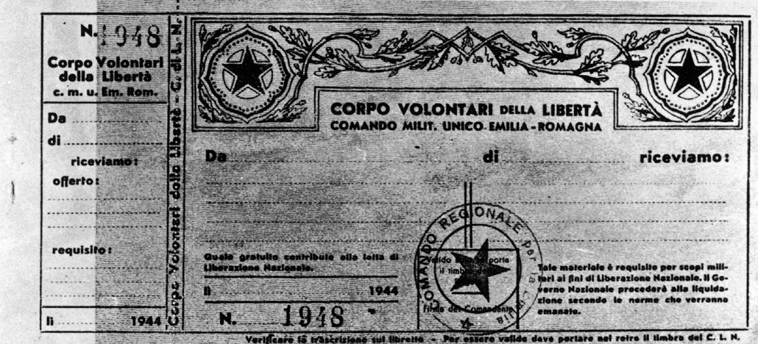
Gli oggetti
Questo pezzo di carta porta la data 1944, il foglio veniva firmato dal comando generale dei partigiani.
Questo buono era usato in Emilia Romagna e veniva dato ai contadini in cambio di cibo: i partigiani che avevano bisogno di provviste prelevano farina, bestiame, legumi e lasciavano in cambio questo buono che dava la possibilità ai contadini di avere, finita la guerra, un risarcimento in denaro.

Slide 29
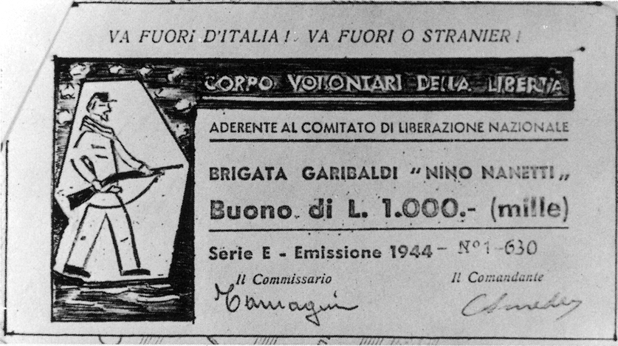
Gli oggetti
Questo oggetto rappresenta un buono che veniva dato a coloro che aiutavano i partigiani. Alla fine della guerra in cambio di questo buono venivano dati dei soldi di risarcimento ai contadini che avevano sfamati i partigiani. In questo buono, usato da una brigata del Veneto, è disegnato un partigiano e in alto compare una frase contro l’occupazione tedesca dell’Italia. Il buono è datato 1944 ed è firmato da un commissario politico e da un comandante.

Slide 30
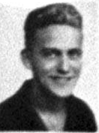
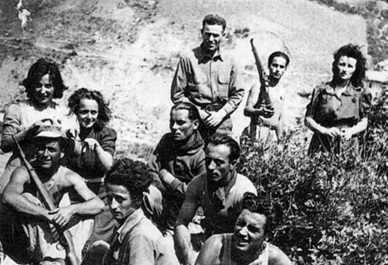
I protagonisti
Egon Bras
Guerrino De Giovanni
Edera De Giovanni
Tutti gli altri

Slide 31
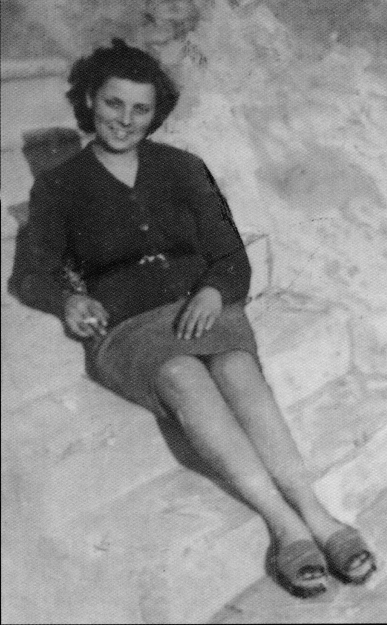
Edera De Giovanni
In questa fotografia è rappresentata Edera de Giovanni, una donna di modeste origini ma felice e ribelle. Dal suo abbigliamento si può capire che non le interessava vestire alla moda e che le condizioni economiche di quel tempo non permettevano grandi lussi. Edera era molto decisa e, come tutta la sua famiglia, aveva idee antifasciste, infatti ha aderito alla Resistenza ed è stata fucilata con i suoi compagni e con il suo fidanzato Egon Brass. In questa fotografia lei sta fumando una sigaretta, non molte donne lo facevano allora, e sappiamo che si vestiva spesso con i pantaloni, altra cosa che le donne in quel periodo evitavano. Questo conferma che era una giovane anticonformista e libera.

Slide 32
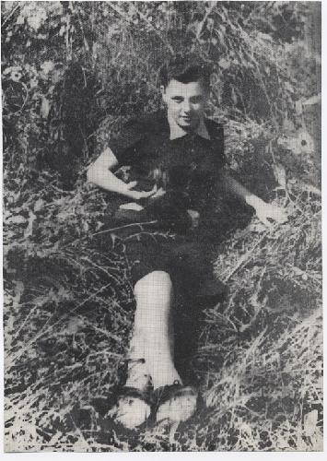
Edera De Giovanni
La donna ritratta nella foto è edera de Giovanni della sua storia ricordiamo che è nata a Bologna il 17 luglio 1923 ed è morta il 1 aprile del 1944 alle mura della certosa.La sua professione era quella di mugnaia. Edera aveva un carattere forte, era decisa e coraggiosa.
Durante la resistenza, alla quale ha aderito a soli 20 anni, ha incontrato Egon Brass, poi diventato suo fidanzato.
Questa foto è stata scattata sicuramente in un posto tranquillo, durante un momento sereno, infatti n questa occasione lo stato d’animo di edera sembra tranquillo.

Slide 33
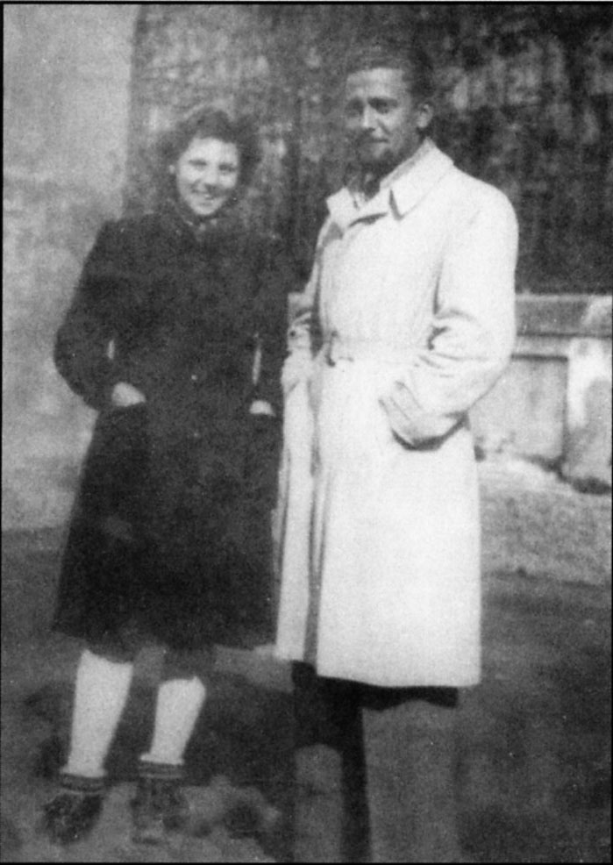
Edera De Giovanni
In questa fotografia sono rappresentati Francesca Edera De Giovanni con il suo fidanzato Egon Brass. Francesca Edera De Giovanni nacque a Monterenzio il
17 luglio 1923, la sua professione era mugnaia. Aderì alla lotta partigiana
all’età di 20 anni, il suo nome di battaglia era Edera.
Alla fine del mese di marzo 1944, Edera De Giovanni fu catturata dai fascisti
ed il 1 aprile 1944 è stata fucilata alle mura esterne della certosa di Bologna.
Edera è stata la prima donna ad essere fucilata dai nazifascisti.
Questa foto è stata scattata in un momento in cui di sicuro non stavano organizzando un attacco ai nazifascismi e non pensavano alla guerra. Lo si può capire anche dall’abbigliamento: lui è molto elegante, lei ha un bellissimo sorriso stampato sul viso, entrambi sembrano sereni.

Slide 34
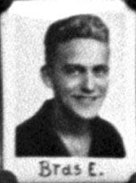
EGON BRAS
Egon Brass era il fidanzato di Edera De Giovanni, nacque in Slovenia nel 1925,
aveva 18 anni quando arrivò a Monterenzio, dove conobbe Edera. Egli morì con lei a Bologna il 1 aprile 1944, fucilato alle mura esterne della Certosa. Prima del suo arrivo in Italia aveva già fatto parte di gruppi partigiani jugoslavi.

Slide 35
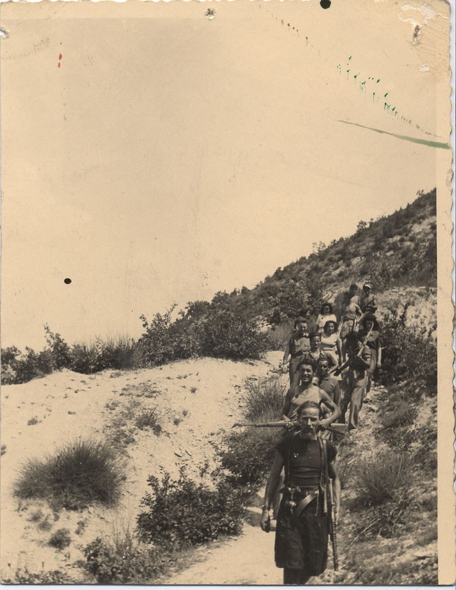
GUERRINO DE GIOVANNI
In questa fotografia sono rappresentati dei partigiani che marciano in montagna d’estate. Si capisce che sono dei partigiani perché hanno abiti da civili ma portano le armi. I partigiani sono giovani e fra loro ci sono anche delle donne che avevano il compito di portare messaggi, da mangiare e armi ai ribelli.
In questa foto il comandante è quello che sta davanti e si chiama Guerrino de Giovanni, lo zio di Edera. Guerrino, operaio alla Ducati, aveva già partecipato a Bologna ad attività antifasciste, era stato anche arrestato ed era riuscito a fuggire. Dopo la morte di Edera divenne comandante della 36° brigata Garibaldi

Slide 36
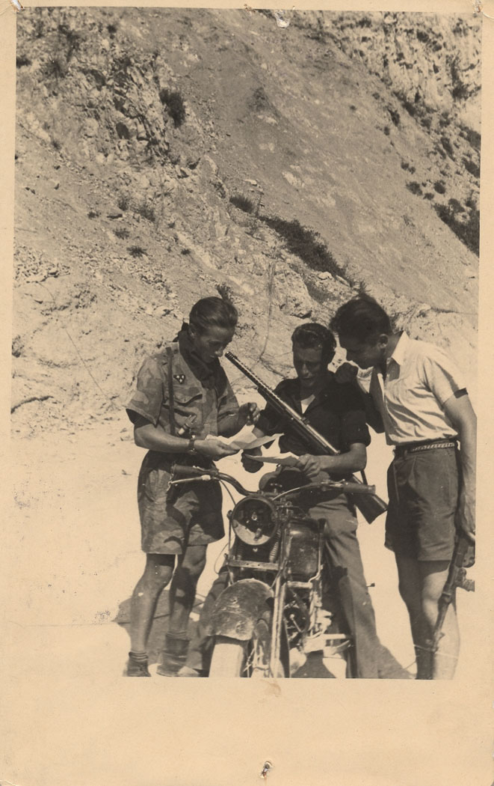
GUERRINO DE GIOVANNI
La foto ritrae un gruppo di partigiani che si scambiano informazioni in un luogo isolato difficilmente raggiungibile. Il partigiano sulla moto si chiama Franco De Giovanni, il fratello di Edera De Giovanni, e probabilmente sta mostrando ai compagni delle informazioni portate con la motocicletta. Questo mezzo di trasporto era molto comodo per percorrere strade strette e sterrate. La moto non è in buono stato, ma evidentemente era ancora funzionante. A sinistra è ritratto Guerrino De Giovanni, zio di Edera, e comandante di brigata.

Slide 37
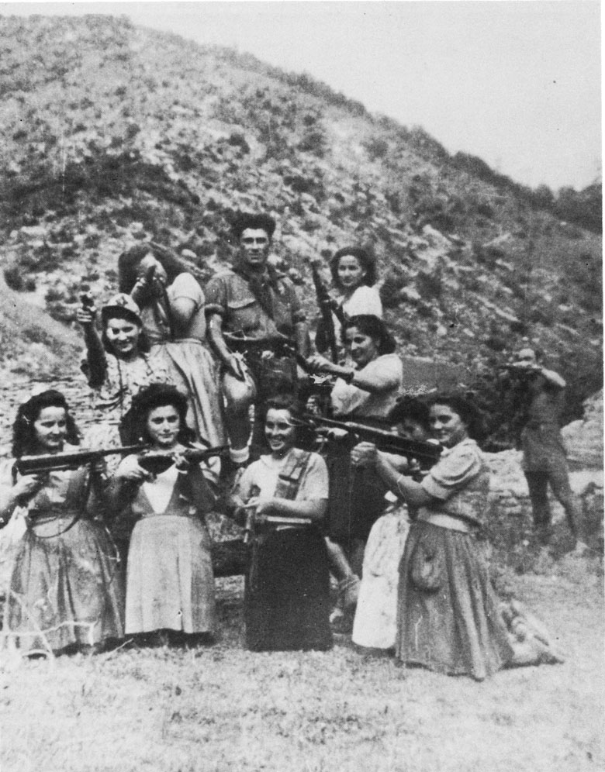
ALTRE IMMAGINI DI ARCHIVIO
Nella foto è rappresentato un gruppo di partigiani in un luogo isolato dell’Appennino, nel quale essi si nascondevano dai fascisti. Le protagoniste della foto sono sicuramente le ragazze, sono tutte molto giovani, più o meno avranno 20 anni e si fanno fotografare con le armi perché sono orgogliose di partecipare alla guerra di liberazione. Le donne nella Resistenza aiutano i partigiani portando loro da mangiare o i messaggi del comando.

Slide 38
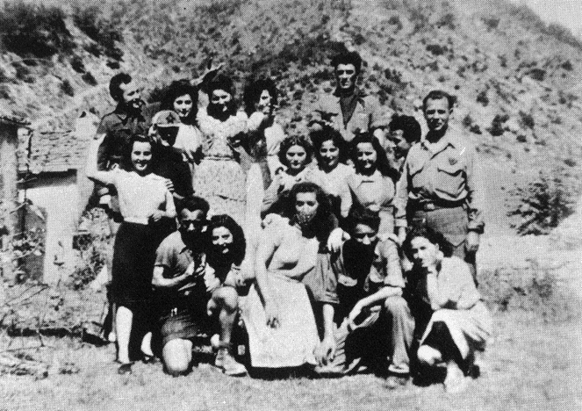
ALTRE IMMAGINI DI ARCHIVIO
Nella foto sullo sfondo si vedono delle casa isolate e sicuramente si tratta di una piccola frazione di collina in cui si rifugiavano i partigiani. La foto è stata scattata in estate infatti i protagonisti sono vestiti con abiti molto leggeri.
Erano tutti giovani. Le donne facevano le staffette e la foto è stata scattata in un momento di pace. I rapporti fra loro sembrano molto amichevoli

Slide 39
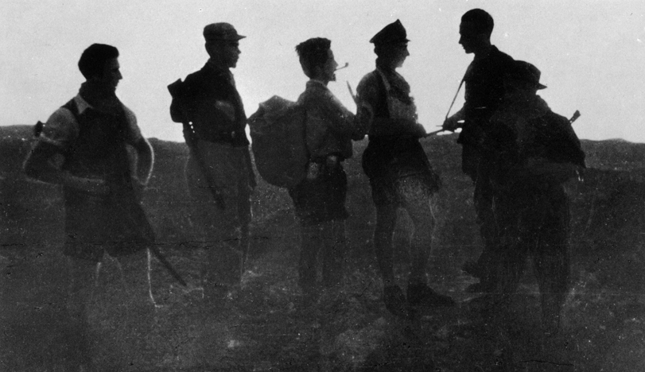
ALTRE IMMAGINI DI ARCHIVIO
In questa immagine compare una campagna verso sera , i partigiani sono in un luogo isolato.
Si riconoscono dal fatto che sono armati ma non indossano divise militari.

Slide 40
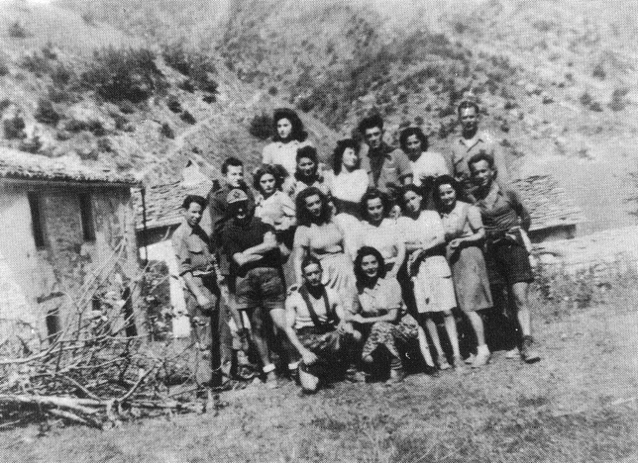
ALTRE IMMAGINI DI ARCHIVIO
In questa immagine compaiono delle coline e delle case, forse abbandonate. I partigiani sono in montagna, in un luogo molto isolato e sicuro. Gli uomini sono vestiti in abiti civili e le donne sono vestite con la gonna, la maggior parte degli uomini sono giovani e le donne facevano le staffette, cioè portavano cibo e armi ai partigiani. L’immagine è stata scattata quando non si combatteva, queste foto sono rare perché i partigiani erano impegnati in guerra, si nascondevano e avevano paura di essere localizzati dai fascisti , se lasciavano troppe tracce in giro.

Slide 41
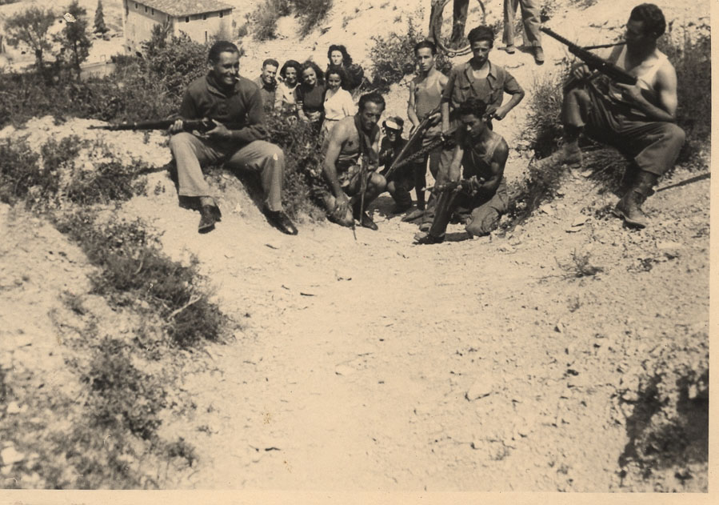
ALTRE IMMAGINI DI ARCHIVIO
La foto è stata scattata in un luogo isolato dell’Appennino presso Monterenzio. I protagonisti della fotografia sono partigiani della 36° Brigata. Le donne avevano la funzione di fare le staffette cioè di portare ai partigiani cibo,armi,vestiti,ordini e esplosivo. La fotografia è stata scattata d’estate. I protagonisti erano tutti partigiani, come si può capire dalle armi e dal fatto che indossano abiti civili e non divise militari. Il gruppo si è messo in posa e la foto è stata scattata per ricordo in un momento di tranquillità .

Slide 42
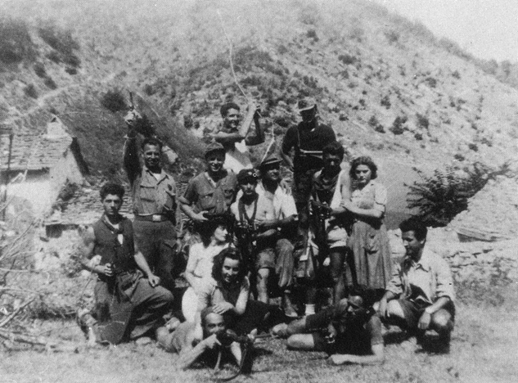
ALTRE IMMAGINI DI ARCHIVIO
La fotografia è stata scattata d’estate in un luogo isolato dell’Appennino, nel territorio di Monterenzio. Sullo sfondo compare una collina e delle case che i partigiani usavano come rifugio. I protagonisti sono partigiani perché sono vestiti con abiti civili e i fazzoletti al collo, ma portano le armi. Fra di loro sono presenti anche delle donne che avevano il ruolo di staffette, portavano cioè ordini, cibo e armi ai partigiani.

Slide 43
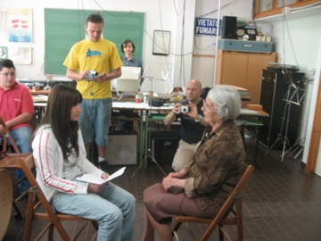
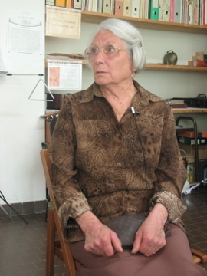
I nostri incontri
Sabato 12 maggio noi ragazzi della classe 3b abbiamo incontrato la sorella della partigiana Edera De Giovanni, Loredana De Giovanni.
La signora ci ha detto di avere 75 anni e di venire da una famiglia formata dal padre, madre,
tre sorelle e un fratello.
Edera all’epoca faceva la baby-sitter, mentre la sorella ed il fratello lavoravano rispettivamente
in fabbrica e in mulino.
Tutta la famiglia si è poi dedicata alla Resistenza: il fratello partigiano, la sorella Rossana staffetta ed Edera fra le prime ad esprimere idee anti-fasciste.
Loredana ci ha raccontato di aver frequentato la scuola fino alla terza elementare e di aver, dopo la guerra, ripreso gli studi seguendo dei corsi; infatti in quell’epoca per proseguire gli studi dopo la quinta elementare bisognava recarsi a Bologna, ma non c’erano i mezzi di trasporto necessari.

Slide 44
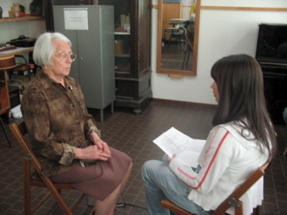
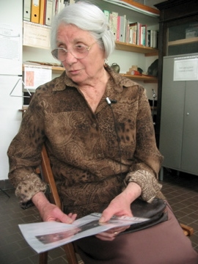
L’intervista è proseguita con delle nostre domande su Edera alle quali la signora De Giovanni ha risposto con grande commozione; un ricordo felice che Loredana ha voluto raccontare è quello della sorella che amava cantare spesso; inoltre ci ha raccontato che la ragazza aveva un carattere molto dolce, ma in seguito alle provocazioni dei fascisti è diventata ribelle.
Le abbiamo domandato se i tedeschi fossero veramente così crudeli come spesso vengono descritti e lei ci ha risposto che erano molto più cattivi i fascisti: infatti Loredana ha voluto tristemente ricordare un episodio particolare, in cui suo padre è stato brutalmente picchiato da un fascista.
Un altro piccolo racconto riguarda un gruppo di fascisti che hanno messo contro il muro tutti i membri della sua famiglia, puntando loro le pistole contro.
In quel periodo in particolare, in casa dei De Giovanni arrivavano molti giovani scappati dall’esercito; inoltre Loredana ci ha raccontato di aver ricevuto la visita di molti studenti e di un giovane medico. Un altro episodio che ha ricordato è quello della caduta di un aereo degli Alleati nelle vicinanze: si salvarono i due piloti che fuggirono nelle case.
Inoltre la signora racconta che un giorno arrivò un partigiano e la sua famiglia lo accolse e lo nascose; in seguito l’ uomo venne trovato in un fosso senza le unghie.
A conclusione dell’intervista abbiamo ringraziato la signora per le utili risposte a tutte le nostre domande.

Slide 45
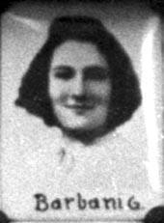
Le donne della Resistenza
Queste sono le cifre ufficiali della partecipazione delle donne alla Resistenza in Italia: 35.000 furono le partigiane, 20.000 le patriote, 70.000 le ribelli aderenti ai gruppi di Difesa della Donna, 2.900 vennero fucilate o caddero in combattimento, 4.653 furono arrestate e fucilate, 2.750 vennero deportate.
Pur nell’evidenza di queste cifre, per molto tempo è stato difficile riconoscere l’importante ruolo delle donne
durante la guerra partigiana.
Alla fine del conflitto la considerazione del contributo femminile alla Resistenza era scarso. Infatti le uniche mansioni che erano riconosciute alle donne erano quelle considerate tradizionalmente femminili, come l’assistenza infermieristica, il rifornimento alimentare, la protezione dei fuggiaschi, la solidarietà verso le famiglie dei caduti e il dare aiuto ai partigiani anche attraverso attività politiche. Recenti studi storici hanno però saputo dare la giusta importanza a questa esperienza femminile durante la quale le donne hanno saputo essere preziose e molto unite.
Giorgina Barbani, della 62° brigata, residente a Monterenzio, uccisa nell’ottobre 1944

Slide 46
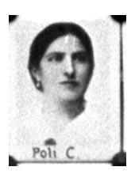
Clotilde Poli, nata a Monterenzio, partigiana della 62° brigata uccisa nel settembre 1944 in una rappresaglia dei Tedeschi
Importanti studiose di storia, attraverso le loro ricerche, hanno ricostruito un quadro dettagliato di questa parte della Resistenza lungamente taciuta. Durante la guerra le donne antifasciste hanno rischiato la vita quanto gli uomini e spesso dovevano affrontare la diffamazione per i loro comportamenti maschili: nei documenti delle questure, infatti, i fascisti diffamavano le ribelli accusandole di essere comuniste, omosessuali e portate all’odio.
La guerra contro i pregiudizi le donne la dovettero fare, talvolta, anche contro i loro compagni di lotta e contro le forze politiche che sostenevano la Resistenza, infatti alle partigiane piemontesi venne negato il diritto di sfilare armate insieme ai partigiani, nonostante avessero perso in battaglia 99 compagne il giorno prima.
Le tesi che le donne avessero condotto una Resistenza del tutto non violenta sono infondate e smentite dal fatto che 35.000 partigiane ebbero un riconoscimento legato al fatto che portarono le armi per alcuni mesi e parteciparono ad almeno tre azioni.

Slide 47
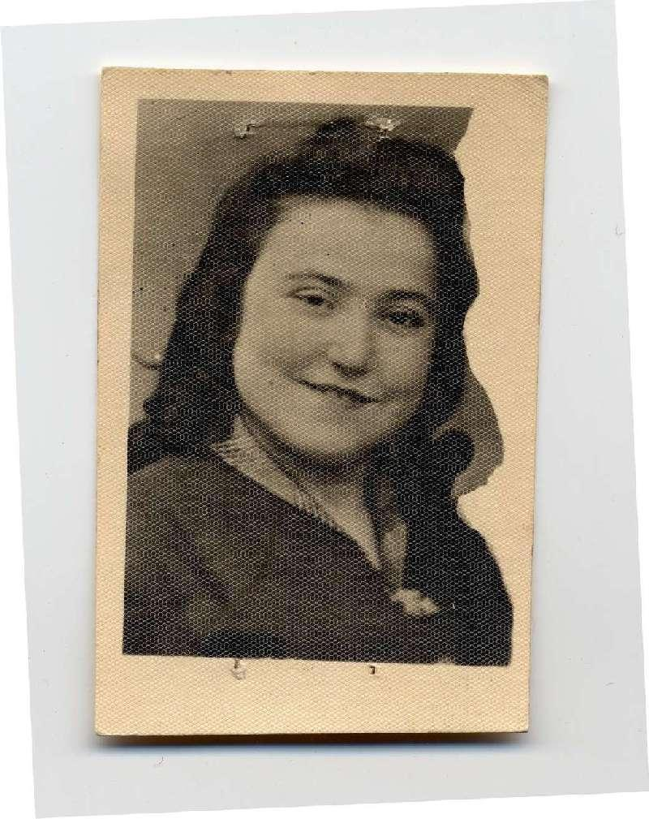
Fernanda Gamberini Macchiavelli, nata a Monterenzio, partigiana della brigata Stella Rossa. Morta nel settembre 1944 in uno scontro fra partigiani e SS
Erano tantissime le presenze femminili anche all’interno dei nuclei operativi clandestini che, nei contesti urbani e nei centri industriali, praticavano il sabotaggio e le azioni di sorpresa contro i nazi – fascisti. Molte altre facevano attività di propaganda antifascista clandestina.
Una di queste fu Francesca Edera De Giovanni catturata e fucilata a Bologna come terrorista nel marzo 1944.
Oltre a lei ricordiamo Irma Bandiera, componente della Gap anche lei assassinata a Bologna; Iris Versani uccisa dai repubblichini a Forlì, Maria Luchetti partigiana anarchica caduta nel Carrarese; le sorelle Arduino fucilate a Torino e le comuniste Carla Capponi e Nori Brambilla componenti dei gruppi antifascisti romani e milanesi.

Slide 48
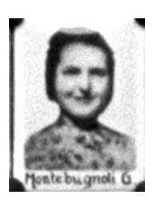
Giannina Montebugnoli, nata a Monterenzio, partigiana della 66° brigata. Morta per le ferite riportate nell’ottobre 1944.
Oltre a queste, tante altre donne organizzarono corsi di preparazione politica e tecnica. A rafforzare questo impegno, venne creata un’organizzazione a Milano, da donne appartenenti al CLN (comitato di liberazione nazionale). Questa organizzazione prese il nome di “gruppo di Difesa della Donna e per l’assistenza ai combattenti per la libertà”. Attraverso questi gruppi le partigiane iniziano a mostrare un grosso impegno. Il loro compito consisteva nell’aumentare le adesioni alla causa della Liberazione, per far capire alle donne l’importanza del loro contributo.
Molti erano i motivi che spingevano le donne a partecipare alla Resistenza italiana, in primo luogo l’avversione contro la guerra e l’indignazione verso chi ogni giorno massacrava i loro mariti, figli, amici e parenti. Spesso le donne avevano vissuto esperienze personali che le portavano a lottare per sfogarsi del dolore ricevuto.

Slide 49
GIUSEPPE PRATI
Nato a Monterenzio nel 1899 e morto nel 1973. Agricoltore. Testimonianza scritta nel 1969.
[...]
Nella primavera del 1944 le visite dei partigiani si fecero più frequenti ed io ricordo un giorno che vidi venire da lontano un partigiano e gli mandai incontro il mio figlio Domenico, che allora aveva 14 anni, il quale si affrettò a nasconderlo in una stalla perché in casa mia avevo i carabinieri.
Alcuni simpatizzanti dei repubblichini di Bisano fecero sapere che io avevo contatti con i partigiani ed un giorno mi vidi circondata la casa dai repubblichini che la visitarono ma
non trovarono nulla, quantunque avessi nascosto in una trincea sotterranea della casa due ufficiali inglesi fuggiti dal campo di concentramento delle Due Madonne.
Una sera poi arrivarono due partigiani, uno dei quali era ferito ad una mano per la detenzione di una pallottola.
Gli feci fare da mia sorella Dina una iniezione antitetanica e gli medicai la ferita. Dopo averlo rifocillato, dato che era stremato di forze, lo misi a letto assistito da un suo compagno ed al mattino dopo mi pregò di portarlo fino al confine toscano con il cavallo ed il calesse. I miei figlioli, uno di 14 anni e l'altro di 12, li accompagnarono fino passato l'Ospedaletto ed aspettarono di vederli al sicuro prima di tornare a casa.
Nella primavera, un reparto proveniente da monte Battaglia si trasferì nella Zena, in Castelnuovo di Bisano, dove lo misi in contatto con i miei coloni: i Zazzaroni di Ca' dei Monti ed i Ronchi di Bugané Piccolo.
Di giorno stavano nascosti in fondo alla Zena, nella boscaglia dove io mandai un bue che regalai loro per il mangiare, assieme a sacchi di pane fatto cucinare a casa mia. Successivamente i partigiani si trasferirono ai Casoni di Romagna in prossimità di Ca' di Guzzo da dove si recarono per qualche giorno nel mio podere di Ca' di Bertano dal mio
colono Cleto Bonarelli; mandai loro un vitello da mangiare e feci un buono di 17 quintali di grano a Guerrino De Giovanni.
Sapendo che i partigiani erano ai Casoni di Romagna allestii un piccolo capanno nel poggio di Bisano, sotto Ca' dell'Uomo, da dove si vedeva tutta la vallata e lì i miei figlioli a turno, dalla mattina alla sera, stavano in guardia per vedere se avessero scorto i tedeschi venire verso le Lagune. A Bisano, vicino al comando, avevo un informatore fidato il quale, tenendo il contatto con i tedeschi, mi faceva sapere quando questi si preparavano per raggiungere i partigiani verso i Casoni di Romagna.
Appena il mio incaricato mi avvertì che entro il giorno i tedeschi sarebbero andati ai Casoni di Romagna, di corsa, col mio cavallo, mandai ad avvertire i partigiani i quali si misero in salvo. Un'altra volta successe la stessa cosa.
Avendo nascosto in casa altri due ufficiali americani questi quattro, a turno, passavano
la notte sopra l'abbaino della casa per scorgere e sentire se venivano i tedeschi.
[...]

Slide 50
PRATI
Molte volte i partigiani, trovandosi vicini al mio territorio, venivano a sentire radio Londra a casa mia.
Poi venne il 4 ottobre 1944, giorno in cui fu bombardata la mia casa, che crollò quasi tutta. Ci salvammo in un corridoio dove eravamo in più di cinquanta, avendo radunato a casa mia quanti la ritenevano più sicura.
Inoltre vi erano i quattro ex prigionieri alleati, murati in un piccolo locale, sotto il forno, e li nutrivo attraverso un foro che avevo lasciato dietro un tino, nella cantina. Siccome
nella cantina passeggiavano i tedeschi io dovevo far conto di tirare del vino dal tino, e così riuscii sempre a farla franca.
Questa situazione durava già da molti giorni da quando avevo il comando tedesco in casa.
Venuta giù la casa, ci trasferimmo nel bosco sottostante dove avevamo fatto un rifugio e così potemmo difenderci dalla battaglia in corso fra tedeschi ed americani.
Il mattino dopo, i tedeschi si ritirarono per circa un mezzo chilometro, ed io con altri corremmo a casa per vedere se gli ufficiali alleati che avevo murato sotto il forno erano ancora vivi. Infatti, con un piccone abbattemmo il muro e li prendemmo fuori, accompagnandoli con entusiasmo giù nel bosco, senza pensare che le nostre grida di gioia sarebbero state udite dai tedeschi.
Ma capitò anche questa, che una bambina che era vicino a noi attraversò le linee per andare dalla sua mamma che si trovava assieme ai tedeschi e fu quella che innocentemente portò la notizia che avevamo assieme a noi i prigionieri alleati.

Slide 51
NAZARIO GALASSI
Nato a Imola nel 1923. Commissario di compagnia della 36* Brigata Garibaldi (1943-1945). Scrittore. (1969). Risiede a Imola.
[...]
L'aggancio politico si rifletteva anche sul modo come, dall'inizio, venne affrontato e sostanzialmente risolto il problema del vettovagliamento, senza ricorrere a misure dannose per i contadini, sollecitando concretamente la loro partecipazione materiale e morale.
Il sistema adottato si basava sui buoni dì requisizione firmati dal Commissario della brigata, controfirmati, se del caso, da quello della compagnia, e rilasciati al contadino in cambio della cessione della parte padronale dei prodotti (grano, legumi, patate, formaggio, bestiame).
Il mezzadro avrebbe consegnato i buoni al proprietario, il quale, se avesse saputo conservarli (come in alcuni casi effettivamente accadde), ne avrebbe ottenuto il risarcimento per danni di guerra, a liberazione avvenuta.
In realtà, spesso accadeva che i partigiani non requisissero il 50 %, ma una percentuale assai inferiore, che poteva aggirarsi sul 30-35 %, di modo che i contadini conseguivano un vantaggio economico.
Naturalmente il sistema non venne applicato simultaneamente a freddo, ma gradualmente, cominciando dalle famiglie coloniche che vivevano a contatto con i partigiani e che già ne avevano in parte assimilato lo spirito.
Inoltre il provvedimento era accompagnato da una profonda azione propagandistica (ovviamente orale) sulle finalità della guerra di liberazione, rivolta a realizzare uno stato democratico che avesse attuato una radicale riforma agraria, con la cessione della proprietà diretta della terra ai contadini.
I risultati furono subito ottimi, i contadini accettavano i buoni, li conservavano, dando loro valore legale nella consapevolezza della nuova funzione da essi assunta quali partecipanti alla guerra antifascista.
Il sistema si andò estendendo a zone sempre più ampie e divenne il mezzo principale di vettovagliamento della brigata (assieme alle requisizioni operate direttamente sui proprietari), anche quando questa raggiunse la massima forza numerica. Altri generi, invece, come le uova, il latte, ecc, venivano direttamente pagati al prezzo fissato dal comando in accordo coi rappresentanti dei capi-famiglia, di modo che si venne a creare una specie di mercato interno col quale la brigata esercitava vere e proprie funzioni di governo in una determinata zona.
[...]

Slide 52
GALASSI
L'armamento, oltre ai depositi rinvenuti presso i vari presìdi dei militi fascisti e soprattutto ai bottini dei numerosi assalti sulle vie di comunicazione militare, provenne da due “ aviolanci ”, entrambi però non destinati precisamente alla 36a, poiché questa, pure essendo inquadrata regolarmente nel CVL, era presso gli alleati in sospetto di comunismo.
Il primo fu ottenuto, con messaggio speciale, la notte del 22 giugno sui prati del Monte Faggiola, in seguito ad accordi pattuiti con la formazione faentina del partito d'azione, guidata da due ufficiali dell'esercito, il Neri e il Bellenghi, nomi assai noti negli ambienti sportivi. Successivamente essi furono catturati e uccisi dai tedeschi e la loro formazione entrò a far parte della nostra brigata.
Il secondo fu del tutto casuale: un aereo alleato con un carico destinato ad altri, sbagliò obiettivo, tratto in inganno dai fuochi provvidenzialmente accesi dalla compagnia del Negus.
Il breve periodo, che va dal 15 giugno al 30 luglio, vide una rapida organizzazione.
Il comando divenne anche il centro dei servizi, logistici.
Ogni giorno ogni compagnia inviava due o tre uomini, con altrettanti somarelli e cavalli, per rifornirsi, senza alcuna formalità burocratica, di carne (si macellavano tre-quattro buoi al giorno, coi quali si provvedeva all'alimentazione anche degli sfollati della zona occupata), di farina, di tabacco, o di quant'altro potesse occorrere; per le calzature si provvide pagandole al calzolaio di Tirli, che ne acquistava grosse partite sul mercato. Ma soprattutto si andò organizzando mirabilmente un servizio sanitario di prim'ordine, partendo praticamente dal nulla, se si pensa che, fino al 30 giugno, non esisteva che una cassetta di medicinali e che, per curare malati e feriti, si doveva ricorrere ai medici condotti dei comuni limitrofi.
Mediante l'interessamento del CLN provinciale vennero medici e medicinali, in modo da costituire una vera e propria infermeria con una sua sede e con un suo personale comprendente un direttore, il dott. Romeo Giordano, tre medici, due studenti di medicina, due infermieri e alcune infermiere.
Il materiale provenne dalle varie cliniche dell'Università di Bologna e in particolare dall'Istituto di Anatomia Patologica, diretto dal prof. Businco, dagli ospedali di Castel San Pietro e di Marradi, oltre che da farmacie e da medici privati.
Arrivarono anche ferri chirurgici, sì da permettere interventi, come piccole amputazioni, estrazioni di proiettili anche in organi delicati, con esito felice.
Si curarono anche infezioni cutanee, febbri intestinali e pleuriche; in qualche caso si applicarono persino ingessature agli arti. Quando la gravita delle ferite fu tale da richiedere il ricovero in ospedale, si trovarono i mezzi per portarli fino al Policlinico Sant'Orsola.
[...]

Slide 53
ERNESTO VENZI
Nato a Bologna nel 1908. Vice comandante della 36a Brigata Garibaldi (1944-1945).
(1968).
[...]
Nell'aprile 1944 fissammo la base sul Monte Faggiola, in una casa abbandonata chiamata “ Dogana ”, punto che separa l'Emilia e la Toscana e che, in epoche lontane, faceva da bivacco alle pattuglie delle guardie doganali fra il Granducato di Toscana e lo Stato Pontificio.
In quella casa, dall'incontro fra gruppi imolesi guidati da Caio, Bob e il Moro e gruppi di bolognesi guidati da Lorenzini e da me, nacque la 4a Brigata, che dal luglio diverrà, con l'inquadramento del CUMER, la 36a Brigata Garibaldi “ Alessandro Bianconcini ”, dal nome di un operaio imolese, garibaldino di Spagna, fucilato dai fascisti a Bologna il 27 gennaio 1944.
Eravamo in pochi, anzi in pochissimi, e quando ritorno con la memoria a quei giorni mi sembra quasi assurdo pensare che da quella piccola avanguardia partigiana sarebbe poi — in così breve tempo — sorta una vera Brigata, forte di più di 1200 giovani armati, capace di controllare in modo effettivo e permanente, con le sue 20 compagnie militarmente organizzate, una larga zona dell'Appennino situata tra i passi del Giogo di Scarperia e di Casaglia, tenendo sotto la mira delle proprie armi le più importanti vie di comunicazione e di collegamento tra il nord e il sud, quali la Montanara, la Casolana e la
Faentina.
[...]
Le 20 compagnie della Brigata, forti di 55-60 uomini l'una, erano dislocate nei punti strategici della vasta zona occupata; in genere i comandanti delle compagnie erano giovani che si erano particolarmente distinti nelle azioni di attacco al nemico conquistandosi in tal modo la fiducia dei compagni; i commissari di compagnia erano, invece, nella maggioranza dei casi, dei vecchi combattenti dell'antifascismo, alcuni dei quali reduci dalla guerra di Spagna.
Verso metà settembre, in vista dell'azione offensiva coordinata in direzione delle città, la Brigata fu suddivisa in 4 battaglioni, comandati rispettivamente da Libero Golinelli, Ivo Mazzanti, Carlo Nicoli e Guerrino De Giovanni. Ricordo che di frequente al comando si facevano riunioni di comandanti di compagnie per il necessario coordinamento dell'azione collettiva e assai spesso anche noi del comando ci recavamo presso le varie compagnie per gli stessi scopi.
[...]
Fra di noi vi era una grande, esemplare armonia, non turbata mai dal fatto che i nostri caratteri erano profondamente diversi e che non tutti la pensavamo allo stesso modo. Le discussioni politiche erano improntate alla massima tolleranza ed assai estesa era l'azione educativa che si svolgeva un po' col giornale di Brigata “ La Volontà partigiana”, un po' diffondendo stampa ed alcuni libri della nostra piccola biblioteca, ma soprattutto con l'“ora politica ” che era svolta dai commissari e anche da noi membri del comando.
Non si manifestò mai alcun episodio di intolleranza verso i parroci della zona, che furono sempre e spontaneamente dei nostri collaboratori e anche informatori, tanto che per sentire i messaggi speciali degli alleati per gli aviolanci si andava alla sera nella parrocchia di Tirli, a casa del prete.
[...]
Già in luglio la Brigata aveva un'eccellente organizzazione sanitaria che si avvaleva di numerosi medici. In primo tempo fu diretta dal dott. Angelo Egidio poi, in accordo fra di loro, la direzione passò al dott. Romeo Giordano, allievo dei professori Businco e Palmieri dell'Università di Bologna. Fra questa élite di giovani medici ricordo Gianni (Giovanni Battista Palmieri) figlio del prof. Gian Giuseppe, che cadde nel combattimento di Ca' di Guzzo, Ferruccio Terzi che, fatto prigioniero a Purocielo fu fucilato dalle brigate nere al Poligono di Bologna e così pure Renato Moretti ucciso il 20 ottobre 1944.
[...]

Slide 54
DANTE UGOLINI
Nato a Monterenzio nel 1911. Pattigiano nella 36a Brigata Garibaldi (1943-1945).
(1974)
[...]
Subito dopo l'8 settembre 1943 si formò a Savazza un gruppo antifascista collegato con Bologna e formato da Ettore Zaniboni, Enrico Foscardi, Attilio Diolaiti, che erano sfollati a causa dei bombardamenti. Poi si formarono altri gruppetti di giovani che volevano fare i partigiani e fra questi ricordo Edera e Franco De Giovanni, figli del mugnaio, uno slavo che si chiamava Egon, poi c'era Luciano Bergonzini, che era studente, e Guerrino che era già esperto nella lotta clandestina perché lavorava alla «Ducati », dove molti operai erano antifascisti.
Io partecipai alla prima azione di sommossa, che fu fatta subito dopo l'8 settembre contro il municipio di Monterenzio, per ottenere l'apertura dell'ammasso del grano.
Avevamo fatto circolare la voce che nel pomeriggio vi sarebbe stata la distribuzione del grano, che allora era razionato, e da tutte le frazioni cominciarono a venire con carretti e sacchi e cosi la piazza si riempì. Io, Luciano e l'Edera andammo dal podestà, lo facemmo venire giù e gli dicemmo che volevamo le chiavi.
Lui cercò di perdere tempo perché sperava che venissero i carabinieri, ma io gli dissi, piuttosto duramente, che non avevamo tempo da perdere e che erano finiti i vecchi tempi.
Avemmo la chiave e distribuimmo il grano con ordine e senza incidenti.
Ricordo che Marcello Golinelli, autista della SITA, usò la corriera per portare il grano a casa di molte famiglie delle varie frazioni e ci fu di grande aiuto.
Intanto la Resistenza cominciava ad organizzarsi sempre meglio e io ormai ero conosciuto da tutti come partigiano.
Una volta i fascisti vennero a Savazza, mi presero fuori dall'osteria e mi misero contro il muro preparandosi a fucilarmi: dicevano che ero partigiano e che avevo delle armi.
Io dissi che non era vero e mentre stavano per fucilarmi arrivò Ettore Zaniboni, che era brigadiere dei vigili, e li convinse a lasciar perdere. Se avessero guardato nella tasca della giacca che avevo lasciato dentro all'osteria, avrebbero trovato una rivoltella.
Però non lo fecero e andò bene.
A Savazza però c'era una spia. Verso la fine di marzo questa spia fece una denuncia alla Questura di Bologna e così furono arrestati Zaniboni, l'Edera, Egon, Diolaiti, Foscardi e anche il vecchio Grilli. La notte del 1° aprile 1944 i fascisti li presero dalle carceri, li portarono contro il muro esterno della Certosa e li fucilarono.
Due giorni dopo io fui catturato e mi portarono a Bologna proprio sul luogo della fucilazione dei miei compagni.

Slide 55
FRANCO DE GIOVANNI
Nato a Monterenzio nel 1922. Partigiano nella 36a Brigata Garibaldi (1943-1945). Nome di battaglia Franco.
(1974).
Ritornai a casa da Udine, dove ero soldato, il 13 settembre 1943, pochi giorni dopo l'armistizio. A Savazza, dove abitava la mia famiglia, si era già formato un primo gruppo antifascista e nel mulino di mio padre, Alfredo, si facevano delle discussioni su come organizzare la Resistenza.
Nel mulino venivano degli sfollati, dei giovani ed anche mio cugino Guerrino, che era un operaio della « Ducati » e che già aveva partecipato a Bologna all'attività antifascista. La prima della mia famiglia a diventare partigiana fu mia sorella Edera, che aveva vent'anni. Ricordo che voleva diventare partigiana e che non legava troppo con gli altri gruppi locali: per lei quello che si doveva fare era combattere e andare subito in una formazione armata.
A Savazza — in quei giorni — l'attività antifascista si limitava alla distribuzione di stampa clandestina ed il centro dell'organizzazione era il mulino di mio padre, nell'interno del quale l'attività era diventata così intensa che lo chiamavano il « distretto partigiano».
Nei giorni dello sbandamento dell'esercito molti soldati vennero da noi e furono ospitati, vestiti con abiti borghesi, aiutati a sfuggire alla caccia dei tedeschi e dei fascisti.
Anch'io mi unii ai partigiani in questa attività iniziale.
Verso la fine di marzo dell'anno 1944 mia sorella Edera, insieme al suo compagno Egon Brass, un giovane jugoslavo, lasciò Savazza per andare a Bologna allo scopo di prendere contatto con le brigate partigiane.
Ma appena giunta in città, a causa di una spiata, fu arrestata alle Due Torri dai fascisti e messa in carcere assieme ad Egon ed altri quattro antifascisti di Monterenzio e cioè Zaniboni, Foscardi, Diolaiti e mio zio Ferdinando Grilli, che aveva sessant'anni e che non c'entrava niente con la Resistenza. Furono portati nel carcere di San Giovanni in
Monte e mia sorella Edera fu messa in cella assieme ad altre donne.
Io ho saputo da Suor Teresa che i fascisti hanno più volte torturato l'Edera mettendole delle graffe di ferro nella testa, affinchè dicesse i nomi dei suoi compagni e dei partigiani di Monterenzio.
Ma lei non disse nulla. La notte del 1° aprile 1944 quelli della squadra di Tartarotti andarono a prendere mia sorella dal carcere, la misero su un camion assieme agli altri quattro compagni di Monterenzio per portarli al luogo del massacro.
Salendo sul camion l'Edera diede un foglio da cento lire a Suor Teresa dicendole di darlo ai familiari, poiché già si era resa conto della sua fine. Li portarono tutti, di notte, in via della Certosa: li fecero scendere lungo il muro esterno del cimitero e poi si prepararono per la fucilazione.
Mia sorella non volle essere fucilata alla schiena: quando i fascisti aprirono il fuoco
mia sorella si voltò per sputare loro in faccia, tant'è vero che risulta mitragliata al petto, colpita da quattordici colpi, come è risultato dall'autopsia del prof. Pini.
Io andai subito partigiano, raggiunsi la 36a brigata Garibaldi, sulla Faggiola, poi, alla Bastia, entrai nella compagnia di Guerrino e rimasi in brigata fino alla liberazione di Monterenzio.
Anche mia sorella Rossana fu partigiana e contrasse un male incurabile che la portò a morte pochi anni dopo la liberazione.
La mia famiglia continuò ad essere perseguitata e mio padre fu più volte bastonato dai fascisti: tutte le volte che venivano a Savazza andavano al mulino e poi lo trascinavano in strada e lo picchiavano. Più volte puntarono la canna della pistola contro la testa di mia sorella Loredana, che aveva allora dieci anni, perché volevano dicesse dove erano i partigiani: ma lei non disse mai niente.

Slide 56
GUERRINO DE GIOVANNI
Nato a Bologna nel 1916. Operaio nella « Ducati » di Bologna e comandante del 4° battaglione della 36a Brigata Garibaldi (1943-1945). (1967).
L'attività politica nella fabbrica si intensificava ogni giorno e l'organizzazione antifascista cominciò a formarsi. Dopo il 25 luglio 1943 l'organizzazione antifascista prese forma legale nella fabbrica: il 5 agosto formammo la Commissione interna, ma per farla riconoscere fummo costretti a fare due brevi scioperi il 7 e l'8 agosto.
Subito dopo l'8 settembre, quando i tedeschi entrarono nella fabbrica, io fui arrestato per l'attività antifascista: restai in carcere fino al 24 marzo 1944, nella caserma degli autieri, in via d'Azeglio, e riuscii a fuggire nell'occasione di un bombardamento.
Intanto alla « Ducati » si era fatto sciopero il primo marzo 1944 e la mobilitazione aveva già portato parecchi giovani operai nelle montagne, fra le Brigate partigiane.
Anch'io pochi giorni dopo l'evasione mi avviai in montagna con l'intenzione di passare alla lotta armata.
I primi di aprile ero già a Monterenzio, nella zona di Savazza, dove già vi erano stati i primi caduti. Infatti, proprio in quei giorni sei antifascisti erano stati arrestati, a seguito di una delazione, e uccisi il primo aprile 1944 contro un muro esterno della Certosa di Bologna: erano la giovane Edera De Giovanni, lo slavo Egon Brass, il vecchio Ferdinando Grilli, l'anarchico Attilio Diolaiti e due antifascisti bolognesi: Ettore Zaniboni ed Enrico Foscardi.
Formai i primi gruppi partigiani oltre Savazza e feci le prime azioni per avere delle armi. Il primo colpo lo feci contro un appostamento antiaereo e ne ricavai quattro moschetti e una rivoltella e poi continuai così fino a mettere insieme una quarantina di uomini armati che sistemai prima a Ca' di Bertano, poi ai Casoni di Romagna.

Slide 57
SONILIO PARISINI
Nato a Calderara di Reno nel 1911. Partigiano nella T Brigata GAP (1943-1945). Operaio pensionato. (1977). Risiede a Bologna. Nome di battaglia Sassi.
Il 31 marzo 1944 ha rappresentato la mia giornata nera di partigiano.
La mattina era bella e chiara quando tre gappisti in bicicletta si diedero a seguire il tram sul quale erano saliti tre fascisti noti torturatori di partigiani.
Questi erano il capitano Mario Mele, il tenente Giuseppe Mossobrio, in divisa della milizia contraerea, e l'ingegnere Cumo, in borghese, ben conosciuto come spia fascista.
Appena questi scesero alla fermata posta all'incrocio fra l'attuale via Albertoni e piazza Trento Trieste, distanziati dagli altri passeggeri, furono atterrati, uno per ogni gappista, a colpi di rivoltella.
Sei ore dopo il fatto io andai all'incontro, già precedentemente fissato nello stesso punto, con il partigiano Nerio Nannetti allo scopo di fare il regolare rapporto sulle azioni fatte e su quelle da fare. Con la precisione cronometrica che si usava allora negli incontri, bastò un cenno per capire la situazione, dirigerci in bicicletta verso piazza Trento Trieste ed imboccare la circonvallazione; ma appena giunti al cassero di porta Castiglione, il segretario repubblichino di Borgo Panigale, appostato con un altro camerata, riconobbe Nannetti.
Subito ci inseguono con la motocicletta a sidecar e, sparandoci contro da non oltre tre metri, ci feriscono alle gambe.
Dopo molte peripezie fummo arrestati. Noi eravamo disarmati perché le armi allora si portavano solo per compiere le « azioni ».
A sera tardi — dopo essere stati portati in ospedale e visitati dal gerarca nero Franz Pagliani — ci portarono nel carcere di San Giovanni in Monte e nella lunga attesa in matricola vidi, per l'unica volta, io però non li conoscevo, Edera De Giovanni, Egon Brass, Ettore Zaniboni, Enrico Foscardi, Attilio Diolaiti e Ferdinando Grilli, i quali, dopo mezzanotte, furono fucilati contro il muro della Certosa, dalla squadra del bandito fascista Tartarotti. Essi formavano il gruppo dei primi partigiani di Monterenzio e Edera fu la prima donna partigiana a morire.

